Slide 1
SMOTE插補法結合類神經網路、分類提升器與零膨脹二分類模型之效能比較
主講者：張家瑞
Notes:
各位老師好，我的主題為…

Slide 2
目錄
01
02
03
緒論
文獻回顧
模型介紹
04
05
06
蒙地卡羅模擬
實例分析
結論與未來方向
Notes:
我將研究分成上述六個部分

Slide 3
1.1 研究動機與背景
在許多二分類的實際應用中，資料經常出現大量的零值，這種資料型態稱為 「零膨脹資料」。這種具有零膨脹特性的資料在保險出險、詐騙偵測、醫療檢查等領域中相當常見。這種資料結構在傳統的統計分析或機器學習模型往往難以準確識別出這些少數重要的結果，不僅會導致分析產生偏誤，還會使模型偏向於多數類別，從而影響整體的預測效能。
Notes:
首先先說明研究動機與背景，
在許多二分類的實際應用中，資料經常出現大量的零值，這種資料型態稱為「零膨脹資料」。
這種具有零膨脹特性的資料在保險出險、詐騙偵測、醫療檢查等領域中相當常見。
當資料中大部分觀測值為零，只有少數為非零時，傳統的統計分析或機器學習模型往往難以準確識別出這些少數重要的結果。
這種資料結構不僅會導致分析產生偏誤，還會使模型偏向於多數類別，從而影響整體的預測效能。

Slide 4
1.1 研究動機與背景
針對這類問題，傳統的統計方法提出了零膨脹模型來解釋這類資料。然而，在機器學習的研究中，零膨脹資料通常被視為一種類別不平衡問題，並透過像 SMOTE 這樣的過採樣技術來進行處理。雖然這些方法在一定程度上能改善模型的學習效果，但文獻上很少比較零膨脹模型與機器學習方法在這類資料上的預測效果，並對於兩種插補方法的處理邏輯與適用情境的深入探討。
Notes:
針對這類問題，傳統的統計方法提出了零膨脹模型來解釋這類資料。
然而，在機器學習的研究中，零膨脹資料通常被視為一種類別不平衡問題，並透過像 SMOTE 這樣的過採樣技術來進行處理。
雖然這些方法在一定程度上能改善模型的學習效果，但文獻上很少比較零膨脹模型與機器學習方法在這類資料上的預測效果，並對於兩種插補方法的處理邏輯與適用情境的深入探討。

Slide 5
1.2 研究目的
本研究旨在探討 SMOTE 插補法對於具有零膨脹特性的二分類資料之預測效能影響，並比較傳統機器學習、提升法與零膨脹模型在此情境下的分類表現。為了進行具代表性的比較，研究從三大類建模方法中各選取一種代表性模型進行分析，包括：傳統機器學習中的類神經網路（ANN）、提升法中的 CatBoost ，以及具統計基礎的零膨脹伯努利迴歸模型（ZIB）。這三種模型皆採用一致的資料處理流程與效能評估指標，以確保比較結果的公平性。
Notes:
再來說明研究目的，
本研究旨在探討 SMOTE 插補法對於具有零膨脹特性的二分類資料的預測效能影響，並比較傳統機器學習、提升法與零膨脹模型在此情境下的分類表現。
為了進行具代表性的比較，研究從三大類建模方法中各選取一種代表性模型進行分析，包括：傳統機器學習中的類神經網路（ANN）、提升法中的 CatBoost ，以及具統計基礎的零膨脹伯努利迴歸模型（ZIB）。
這三種模型皆採用一致的資料處理流程與效能評估指標，以確保比較結果的公平性。

Slide 6
1.2 研究目的
透過此一比較，我們希望深入了解各模型在面對零膨脹資料的結構下，對於少數類別的識別能力與整體分類效能。研究結果預期能釐清零膨脹模型在此類問題中的潛在優勢，並為後續研究者在模型選擇與應用上提供實證依據與建議。
Notes:
透過比較，我們希望深入了解各模型在面對零膨脹與類別不平衡並存的資料結構下，對於少數類別的識別能力與整體分類效能。
研究結果預期能釐清零膨脹模型在此類問題中的潛在優勢，並為後續研究者在 模型選擇 與應用上提供 實證依據 與建議。

Slide 7
2.1 文獻綜述
零膨脹模型的發展始於 Lambert（1992）所提出的零膨脹卜瓦松模型（ZIP），將資料中的零值分為兩種：一為結構零值，表示事件不可能發生；另一為機率零值，來自於卜瓦松機率分配。
Saffari & Adman（2012）進一步提出零膨脹負二項迴歸模型（ZINB），針對同時擁有大量零值和變異過大的計數資料，並納入右截斷，以提升模型在實務中的彈性和配適效果。
Notes:
第二部分為文獻回顧，首先是有關於零膨脹模型的文獻
零膨脹模型的發展始於 Lambert（1992）所提出的零膨脹卜瓦松模型（ZIP），將資料中的零值分為兩種：一為結構零值，表示事件不可能發生；另一為機率零值，來自於卜瓦松機率分配。
Saffari. / Saf –fa – ri 薩法裡/
Saffari & Adman（2012）進一步提出零膨脹負二項迴歸模型（ZINB），針對同時擁有大量零值和變異過大的計數資料，並納入右截斷，以提升模型在實務中的彈性和配適效果。

Slide 8
2.1 文獻綜述
Hall（2000）則擴展 ZIP 架構至二元計數資料，建立零膨脹二項迴歸模型（ZIB），針對事件機率與勝率進行估計，並探討其漸近性質與樣本量需求，為後續二元分類模型奠定理論基礎。
Ghosh et al.（2004）將貝氏方法導入 ZIP 模型，透過馬可夫鏈蒙地卡羅（MCMC）方法改善對零值機率的估計，並應用於製造缺陷資料。
Notes:
Hall（2000）則擴展ZIP架構至二元計數資料，建立零膨脹二項迴歸模型（ZIB），針對事件機率與勝率進行估計，並探討其漸近性質與樣本量需求，為後續二元分類模型奠定理論基礎。
Ghosh et al.（2004）將貝氏方法導入 ZIP 模型，透過馬可夫鏈蒙地卡羅（MCMC）方法改善對零值機率的估計，並應用於製造缺陷資料。
Feng（2021）比較零膨脹模型與柵欄模型在不同資料條件下的表現，並指出在零值比例較低時，柵欄模型可能更適用。

Slide 9
2.1 文獻綜述
Chiang et al.（2023）則將期望-最大化（EM）演算法應用於 ZIB 模型參數估計，並與 LightGBM 與 ANN 進行比較，發現 ZIB 與 LightGBM 在少數類預測表現較佳。
Xin et al.（2024）進一步引入彈性網路（Elastic Net）正則化，改善高維資料中的過度配適問題，並透過 momentum 的梯度下降法（GDM-Mom）加速收斂。
Su et al.（2025）則結合粒子群最佳化（PSO）與 Nesterov 加速技術，並搭配 SMOTE 插補，有效提升模型靈敏度，特別在不平衡資料的少數類預測上展現出高度潛力。
Notes:
Chiang / 蔣 /
Chiang et al.（2023）則將期望-最大化（EM）演算法應用於 ZIB 模型參數估計，並與 LightGBM 與 ANN 進行比較，發現 ZIB 與 LightGBM 在少數類預測表現較佳。
Xin / 辛 /
Xin et al.（2024）進一步引入彈性網路（Elastic Net）正則化，改善高維資料中的過度配適問題，並透過 momentum 的梯度下降法（GDM-Mom）加速收斂。
Su / 蘇 /
Su et al.（2025）則結合粒子群最佳化（PSO）與 Nesterov 加速技術，並搭配 SMOTE 插補，有效提升模型靈敏度，特別在不平衡資料的少數類預測上展現出高度潛力。

Slide 10
2.1 文獻綜述
Rumelhart et al.（1986）所提出的反向傳播演算法，透過調整權重降低預測誤差，有效學習資料中的隱含特徵。
Zhang et al.（1998）對 90 年代神經網路預測應用進行整理，強調模型設計與參數設定對預測效能的影響。
Jose et al.（2024）提出具有可解釋性的零膨脹卜瓦松類神經網路（ZIPNN），應用於健康保險資料中呼吸道疾病住院次數的預測，展現出結合統計模型與 ANN 架構的應用潛力。
Notes:
再來介紹有關 ANN 的文獻
Rumelhart / Rum – mel – hart RUM爾哈特/
Rumelhart et al.（1986）所提出的反向傳播演算法，透過調整權重 降低預測誤差，有效學習資料中的隱含特徵。
Zhang / 張 /
Zhang et al.（1998）對90年代 神經網路預測應用 進行整理，強調模型設計與參數設定對預測效能的影響。
Jose /. Ho – se 何塞 /
Jose et al.（2024）提出具有可解釋性的零膨脹卜瓦松類神經網路（ZIPNN）與結合精算方法的 ZIPCANN，應用於健康保險資料中 呼吸道疾病住院次數 的預測，展現出結合統計模型與 ANN 架構的應用潛力。

Slide 11
2.1 文獻綜述
CatBoost 由 Prokhorenkova et al.（2018）首先提出，解決傳統梯度提升法中的目標洩露與類別特徵處理問題。
由 Dorogush et al.（2018）開發為公開函式庫。
Bentéjac et al.（2020）系統性比較 CatBoost 、 LightGBM 與 XGBoost ，發現 CatBoost 在預測準確率與泛化能力方面最具優勢。
So（2024）則將 CatBoost 應用於車聯網保險理賠資料，並提出零膨脹卜瓦松提升樹模型，進一步強化 CatBoost 處理零膨脹資料的效能。
Notes:
最後介紹有關 CatBoost 的文獻
Prokhorenkova / Pro - k - ren – ko - va 普羅霍連科娃/
CatBoost 由 Prokhorenkova et al.（2018）首先提出，解決傳統梯度提升法中的目標洩露與類別特徵處理問題。
Dorogush. /. Do – ro – gush 多羅古什/
由 Dorogush et al.（2018）開發為公開函式庫。
Bentéjac / Ben – jac. 奔傑克 /
Bentéjac et al.（2020）系統性比較 CatBoost 、 LightGBM 與 XGBoost ，發現 CatBoost 在預測準確率與泛化能力方面最具優勢。
So / So 受 /
So（2024）則將 CatBoost 應用於 車聯網保險理賠資料 ，並提出 零膨脹卜瓦松提升樹 模型，進一步強化 CatBoost 處理零膨脹資料的效能。

Slide 12
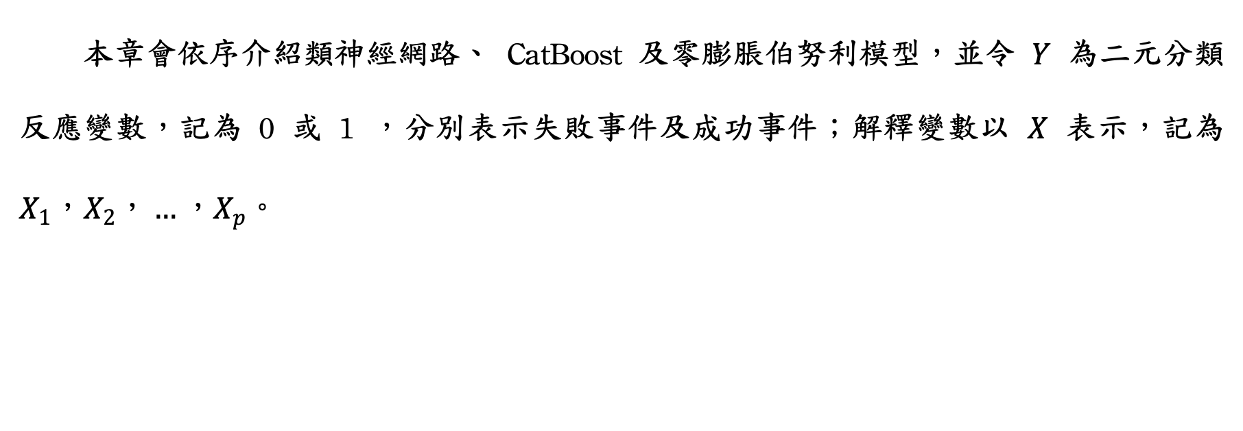
03 模型介紹
本章會依序介紹類神經網路、 CatBoost 及零膨脹伯努利模型，並令 $Y$ 為二元分類反應變數，記為 0 或 1 ，分別表示失敗事件及成功事件；解釋變數以 $X$ 表示，記為$X_{1}，X_{2}，…，X_{p}$。
Notes:
第三部分為模型介紹
本章會依序介紹類神經網路、 CatBoost 及零膨脹伯努利模型，並令 $Y$ 為二元分類反應變數，記為 0 或 1 ，分別表示失敗事件及成功事件；解釋變數以 $X$ 表示，記為$X_{1}，X_{2}，…，X_{p}$。

Slide 13
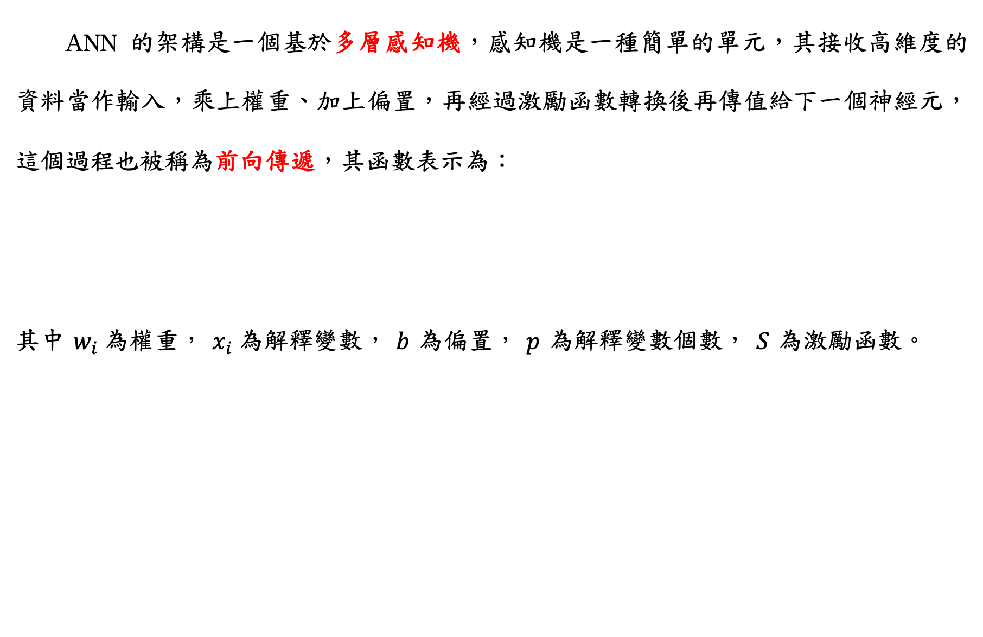
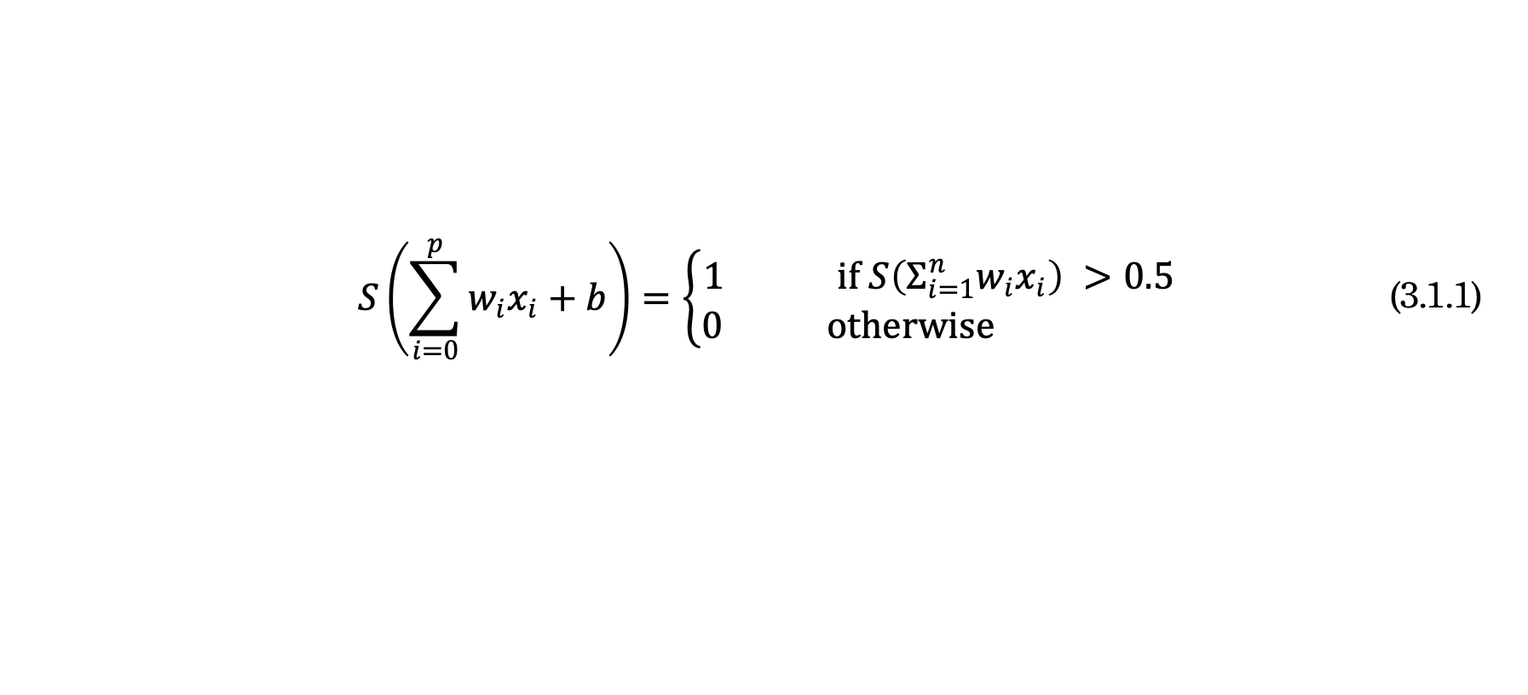
3.1 類神經網路
ANN 的架構是一個基於多層感知機，感知機是一種簡單的單元，其接收高維度的資料當作輸入，乘上權重、加上偏置，再經過激勵函數轉換後再傳值給下一個神經元，這個過程也被稱為前向傳遞，其函數表示為：
其中 $w_{i}$為權重， $x_{i}$為解釋變數， $b$ 為偏置， $p$ 為解釋變數個數， $S$ 為激勵函數。
 | $$S\left(\sum_{i=0}^{p}{w_{i}x_{i}}+b\right)=\left\{\begin{aligned}1 if S\left(Σ_{i=1}^{n}w_{i}x_{i}\right) >0.5 \\ 0 otherwise \end{aligned}\right.$$ | (3.1.1)
Notes:
首先先說明類神經網路
ANN 的架構是一個基於多層感知機，感知機是一種簡單的單元，
其接收高維度的資料當作輸入，乘上權重、加上偏置，再經過激勵函數轉換後再傳值給下一個神經元，這個過程也被稱為前向傳遞，其函數表示為（3.1.1）式。

Slide 14
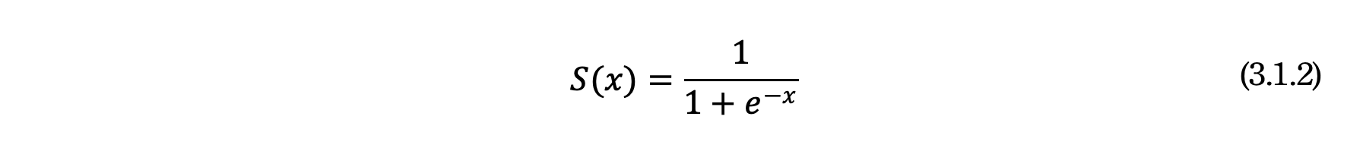
3.1 類神經網路
本論文使用 Sigmoid 函數來為激勵函數來架構類神經網路，可表示為：
為了提高 ANN 的效率，可透過反向傳遞演算法調整每個神經元上的權重，以提升預測能力。
透過反覆迭代 ANN 的傳遞過程，更新相關參數，最終隱藏層的輸出會傳遞至輸出層，以產生預測結果。
 | $$S(x)=\frac{1}{1+e^{−x}}$$ | (3.1.2)
Notes:
===== 直接唸 =====
本論文使用 Sigmoid 函數來為激勵函數來架構類神經網路，Sigmoid 函數可表示為（3.2.1）式
為了提高 ANN 的效率，可透過反向傳遞演算法調整每個神經元上的權重，以提升預測能力。
其中反向傳遞演算法是針對 多層類神經網路 進行梯度下降的演算法，也就是用 鏈式法則 以網路每層的權重為變數 計算損失函式的梯度，以更新權重來最小化損失函式，藉此減少運算量。
透過反覆迭代ANN的傳遞過程，更新相關參數，最終隱藏層的輸出會傳遞至輸出層，以產生預測結果。

Slide 15
3.2 CatBoost
CatBoost 是俄文最大搜尋引擎 Yandex 開源的機器學習演算法，名字來自 Category 跟 Boost 的組合。
CatBoost 、 XGBoost 和 LightGBM 均屬於梯度提升樹（GBDT）類別的演算法，三者皆透過迭代學習構建決策樹，以提高模型的預測能力
CatBoost 在處理類別型特徵與提升模型穩健性方面與 XGBoost 和 LightGBM 存在差異，特別是在類別變數處理上採用目標統計量（TS）與對稱樹的應用上。
Notes:
再來介紹 CatBoost
CatBoost 是俄文最大搜尋引擎 Yandex 開源的機器學習演算法，名字來自 Category 跟 Boost 的組合。
CatBoost 、 XGBoost 和 LightGBM 均屬於梯度提升樹（GBDT）類別的演算法，三者皆透過迭代學習 構建決策樹，以提高模型的預測能力
CatBoost 在處理類別型特徵與提升模型穩健性方面與 XGBoost 和 LightGBM 存在差異，特別是在類別變數處理上採用目標統計量（TS）與對稱樹的應用上。

Slide 16
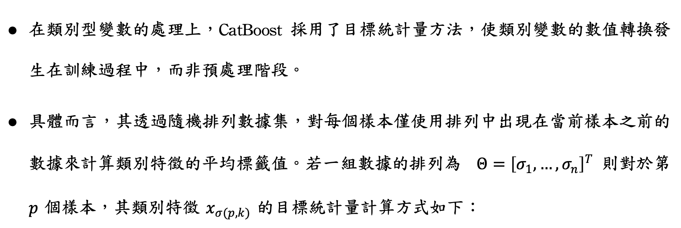
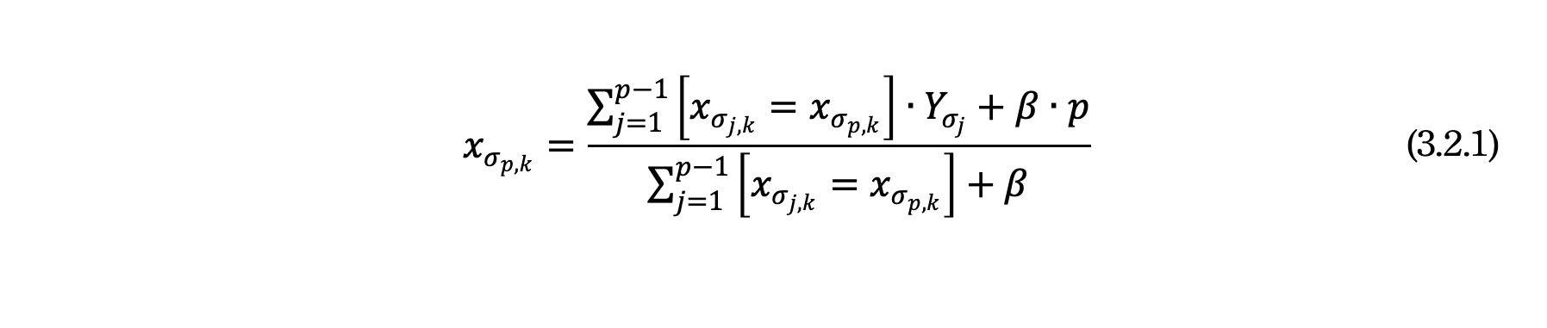
3.2 CatBoost
在類別型變數的處理上，CatBoost 採用了目標統計量方法，使類別變數的數值轉換發生在訓練過程中，而非預處理階段。
具體而言，其透過隨機排列數據集，對每個樣本僅使用排列中出現在當前樣本之前的數據來計算類別特徵的平均標籤值。若一組數據的排列為 $Θ={\left[σ_{1},…,σ_{n}\right]}^{T}$ 則對於第 $p$ 個樣本，其類別特徵 $x_{σ(p,k)}$ 的目標統計量計算方式如下：
 | $$x_{σ_{p,k}}=\frac{\sum_{j=1}^{p−1}{\left[x_{σ_{j,k}}=x_{σ_{p,k}}\right]∙Y_{σ_{j}}}+β∙p}{\sum_{j=1}^{p−1}{\left[x_{σ_{j,k}}=x_{σ_{p,k}}\right]}+β}$$ | (3.2.1)
Notes:
===== 唸 =====
在類別型變數的處理上，CatBoost 採用了目標統計量方法，使類別變數的數值轉換發生在訓練過程中，而不是預處理階段。
具體而言，其透過隨機排列數據集，對每個樣本僅使用 排列中出現在當前樣本之前的數據來計算類別特徵的平均標籤值。若一組數據的排列為 $Θ={\left[σ_{1},…,σ_{n}\right]}^{T}$ 則對於第 $p$ 個樣本，其類別特徵 $x_{σ(p,k)}$ 的目標統計量計算方式為（3.2.1）式。
======================== 其中，$Y_{σ_{j}}$ 為標籤值， $P$為先驗值（通常取為整體標籤的均值）， $β$ 為先驗的權重。

Slide 17
3.2 CatBoost
採用目標統計量方法確保了在計算過程中不直接使用當前樣本的標籤，減少了過度配適的風險，並且能夠在資料較少時透過先驗平滑來提升穩定性。
CatBoost 不同於 XGBoost 和 LightGBM 採用的不規則決策樹，而是使用對稱樹。
在對稱樹結構中，每一層的所有節點都使用相同的變數與閾值進行劃分，使得樹的結構保持高度一致。
採用對稱樹結構不僅降低了模型的自由度，有助於減少過度配適，還提高了計算時的效率，使 CatBoost 在預測時能夠更快地完成計算。
Notes:
而採用目標統計量方法確保了在計算過程中不直接使用當前樣本的標籤，減少了過度配適的風險，並且能夠在資料較少時透過先驗平滑來提升穩定性。
另外CatBoost 不同於 XGBoost 和 LightGBM 採用的不規則決策樹，而是使用對稱樹。
在對稱樹結構中，每一層的所有節點都使用相同的變數與閾值進行劃分，使得樹的結構保持高度一致。
採用對稱樹結構不僅降低了模型的自由度，有助於減少過度配適，還提高了計算時的效率，使 CatBoost 在預測時能夠更快地完成計算。

Slide 18
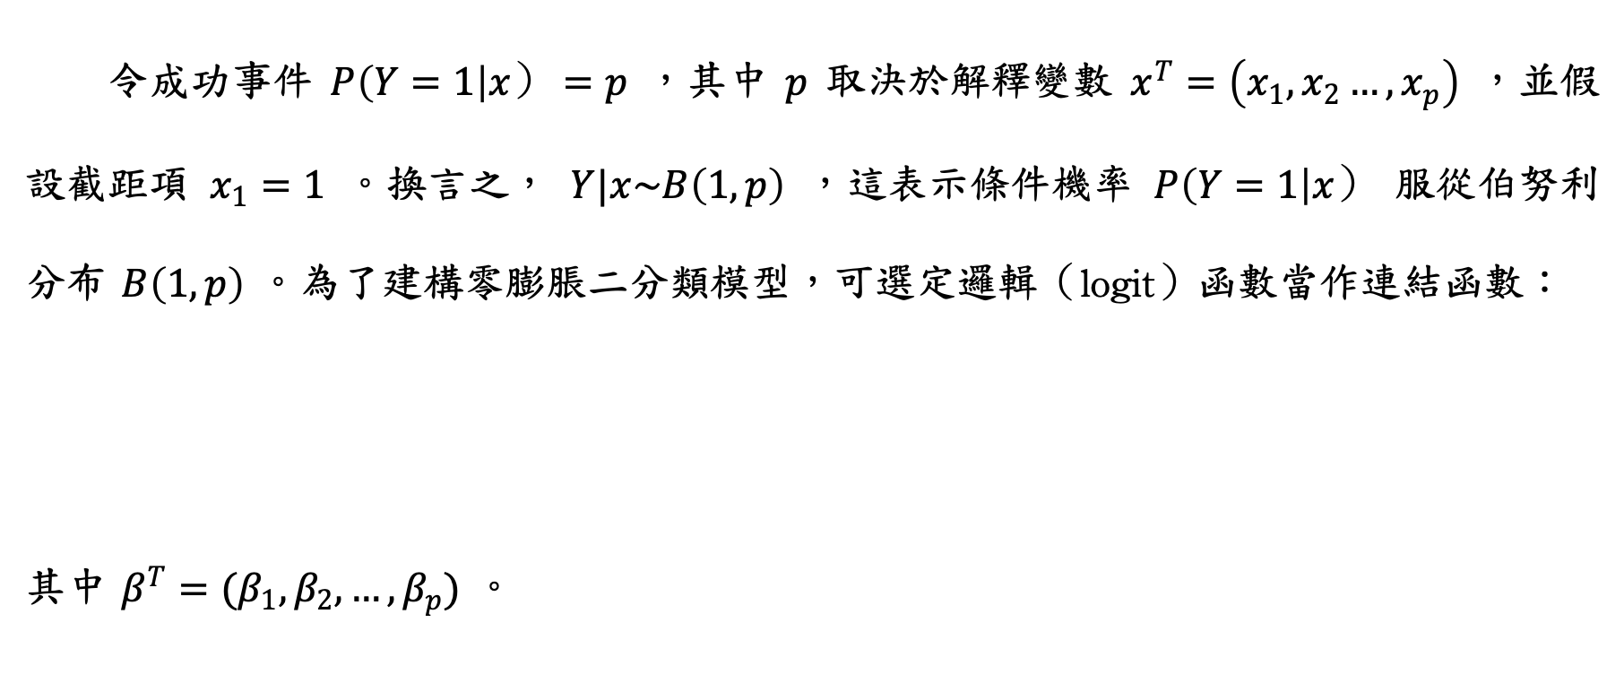
3.3 零膨脹伯努利模型
令成功事件 $P\left(Y=1\right|x）=p$ ，其中 $p$ 取決於解釋變數 $x^{T}=\left(x_{1},x_{2}…,x_{p}\right)$ ，並假設截距項 $x_{1}=1$ 。換言之， $Y|x\sim B\left(1,p\right)$ ，這表示條件機率 $P\left(Y=1\right|x）$ 服從伯努利分布 $B\left(1,p\right)$ 。為了建構零膨脹二分類模型，可選定邏輯（logit）函數當作連結函數：
其中 $β^{T}=(β_{1},β_{2},…,β_{p})$ 。
 | $$logit\left(p\right)=\log\left(\frac{p}{1−p}\right)=β^{T}x=β_{1}+β_{2}x_{2}+…+β_{p}x_{p}$$ | （3.3.1）
Notes:
===== 直接唸 =====
3.3 為零膨脹伯努利模型
令成功事件的機率為 $p$ ，其中 $p$ 取決於解釋變數 $x^{T}=\left(x_{1},x_{2}…,x_{p}\right)$，並假設截距項 $x_{1}=1$ 。換言之，這表示條件機率 $P\left(Y=1\right|x）$ 服從機率值為 𝑝 的伯努利分布 。為了建構零膨脹二分類模型，可選定邏輯（logit）函數當作連結函數，表示為（3.3.1） 式。

Slide 19
3.3 零膨脹伯努利模型
由 （3.3.1） 式可推導出
在零膨脹資料中，若沒有考慮過額外的零，可能會產生不合理的分析。
 | $$p=\frac{1}{1+e^{β^{T}x}}$$ | （3.3.2）
Notes:
===== 直接唸 =====
由 （3.3.1） 式可推導出（3.3.2）式，也就是成功事件的機率。
在零膨脹資料中，資料生成的過程中會產生過多的零值，分析時就會有零膨脹的狀況產生。若沒有考慮過額外的零，可能會產生不合理的分析。

Slide 20
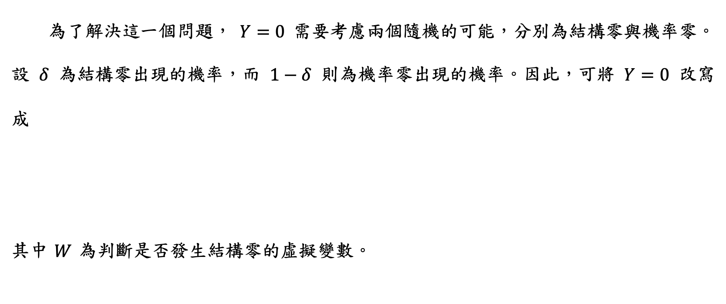
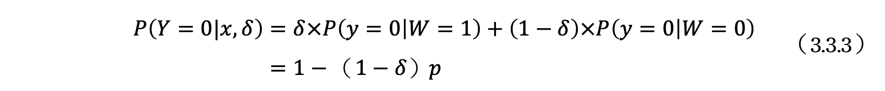
3.3 零膨脹伯努利模型
為了解決這一個問題， $Y=0$ 需要考慮兩個隨機的可能，分別為結構零與機率零。設 $δ$ 為結構零出現的機率，而 $1−δ$ 則為機率零出現的機率。因此，可將 $Y=0$ 改寫成
其中 $W$ 為判斷是否發生結構零的虛擬變數。
 | $$P\left(Y=0|x,δ\right)=δ×P\left(y=0 | W=1\right)+\left(1−δ\right)×P\left(y=0 | W=0\right) \\ =1−（1−δ）p$$ | （3.3.3）
Notes:
===== 直接唸 =====
了解決這一個問題， $Y=0$ 需要考慮兩個隨機的可能，分別為結構零與機率零。設 $δ$ 為結構零出現的機率，而 $1−δ$ 則為機率零出現的機率。因此，可將 $Y=0$ 的狀況改寫成（3.3.3）式 其中 $W$ 為判斷是否發生結構零的虛擬變數。

Slide 21
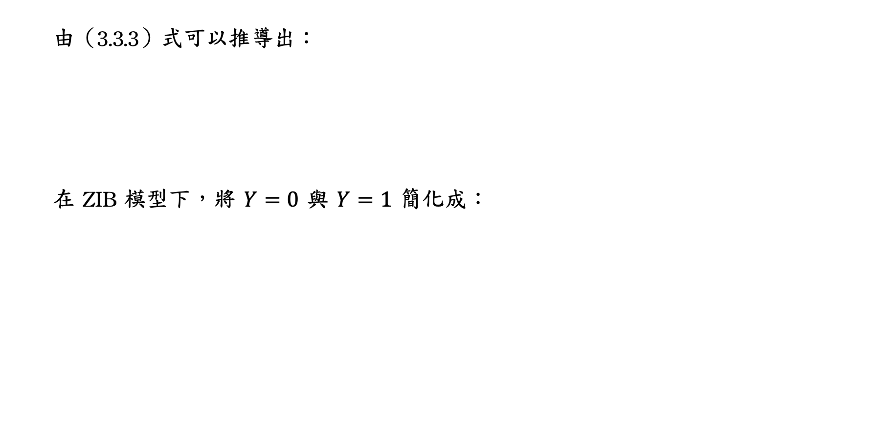
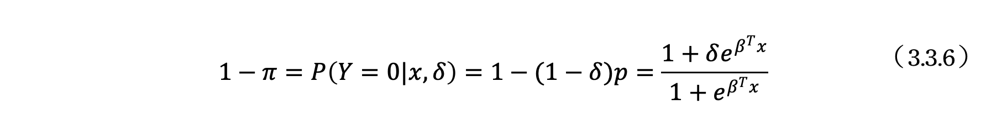
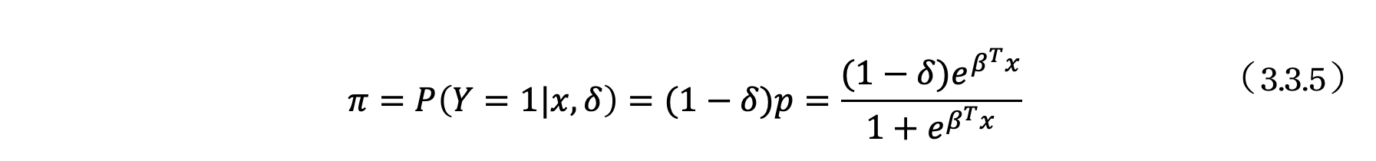
3.3 零膨脹伯努利模型
由（3.3.3）式可以推導出：
在 ZIB 模型下，將 $Y=0$ 與 $Y=1$ 簡化成：
 | $P\left(Y=1|x,δ\right)=1−P\left(Y=0 | x,δ\right)=(1−δ)p$ | （3.3.4）
 | $$π=P\left(Y=1|x,δ\right)=(1−δ)p=\frac{(1−δ)e^{β^{T}x}}{1+e^{β^{T}x}}$$ | （3.3.5）
 | $$1−π=P\left(Y=0|x,δ\right)=1−(1−δ)p=\frac{1+δe^{β^{T}x}}{1+e^{β^{T}x}}$$ | （3.3.6）
Notes:
===== 直接唸 =====
由（3.3.3）式可以推導出（3.3.4）
在 ZIB 模型下，將 $Y=0$ 與 $Y=1$ 的機率簡化成（3.3.5）及（3.3.6）式，
其中 $Y=0$ 的機率為 （3.3.6）式 ；
$Y=1$的機率為 （3.3.5） 式

Slide 22
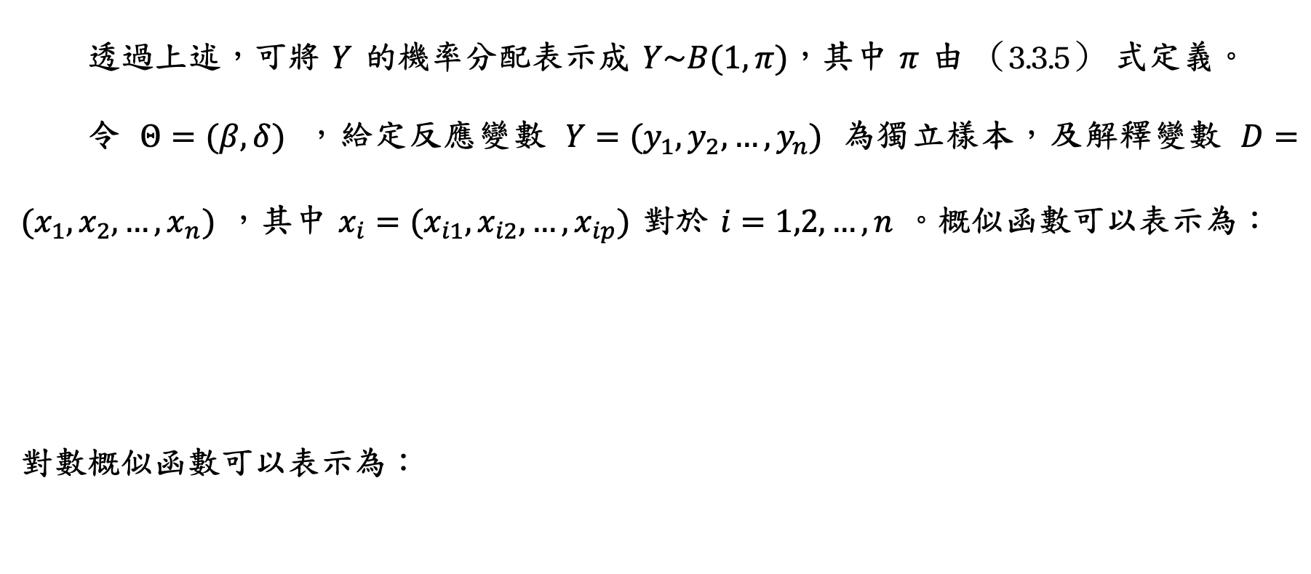
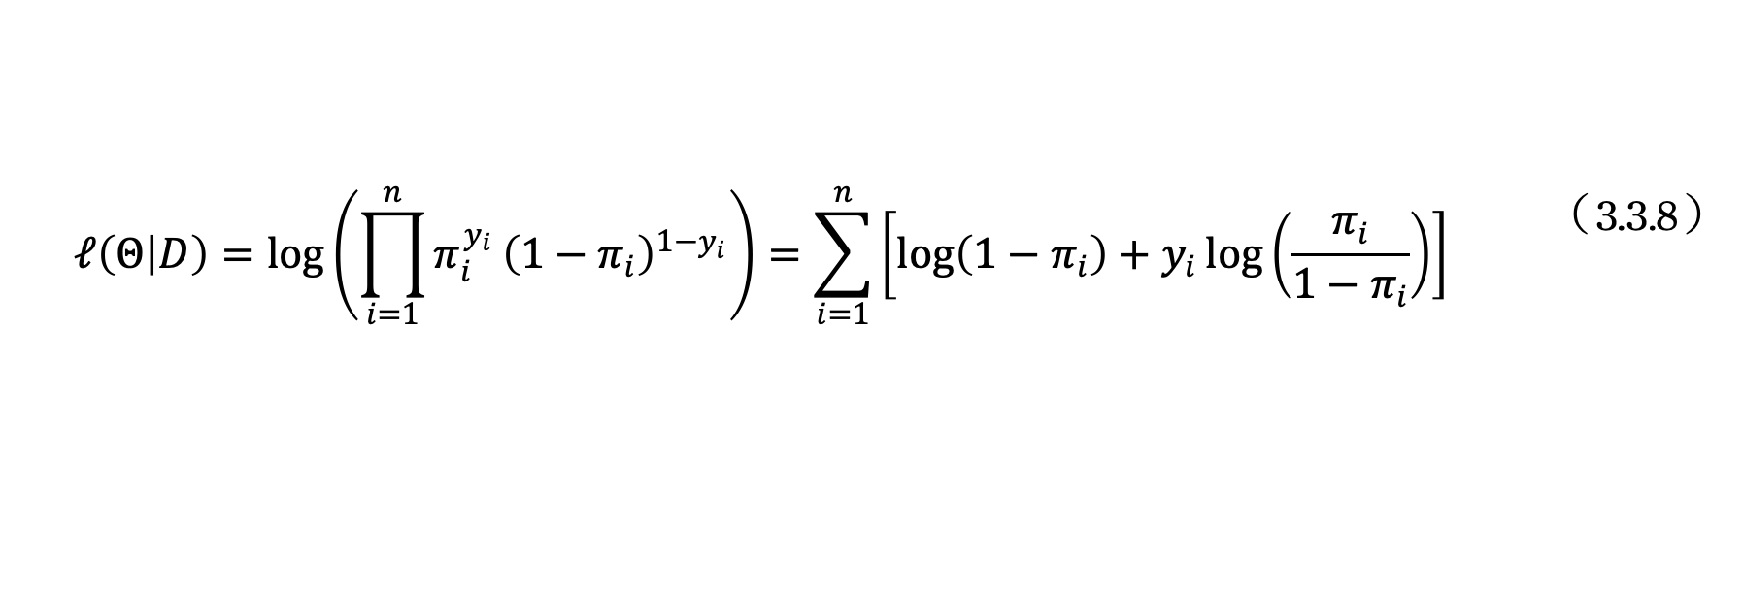
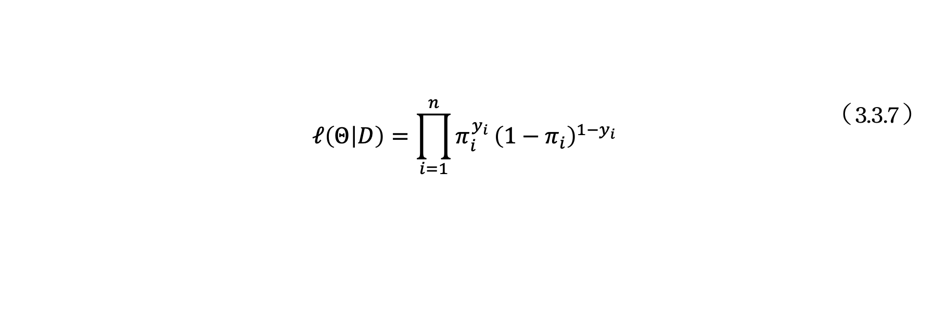
3.3 零膨脹伯努利模型
透過上述，可將 $Y$ 的機率分配表示成 $Y\sim B(1,π)$，其中 $π$ 由 （3.3.5） 式定義。
令 $Θ=(β,δ)$ ，給定反應變數 $Y=(y_{1},y_{2},…,y_{n})$ 為獨立樣本，及解釋變數 $D=(x_{1},x_{2},…,x_{n})$ ，其中 $x_{i}=(x_{i1},x_{i2},…,x_{ip})$ 對於 $i=1,2,…,n$ 。概似函數可以表示為：
對數概似函數可以表示為：
 | $$𝓁\left(Θ | D\right)=\prod_{i=1}^{n}{π_{i}^{y_{i}}}{\left(1−π_{i}\right)}^{1−y_{i}}$$ | （3.3.7）
$$𝓁\left(Θ | D\right)=\log\left(\prod_{i=1}^{n}{π_{i}^{y_{i}}}{\left(1−π_{i}\right)}^{1−y_{i}}\right)=\sum_{i=1}^{n}{\left[\log\left(1−π_{i}\right)+y_{i}\log\left(\frac{π_{i}}{1−π_{i}}\right)\right]}$$ | （3.3.8）
Notes:
===== 直接唸 =====
透過上述，可將 $Y$ 的機率分配表示成 $Y$ 服從機率值為 𝜋 的伯努利分配，其中 $π$ 由 （3.3.5） 式定義
令 $Θ=(β,δ)$ ，給定反應變數 $Y=(y_{1},y_{2},…,y_{n})$ 為獨立樣本 。其概似函數可以表示為（3.3.7）式
取對數得到對數概似函數可以表示為（3.3.8）式

Slide 23
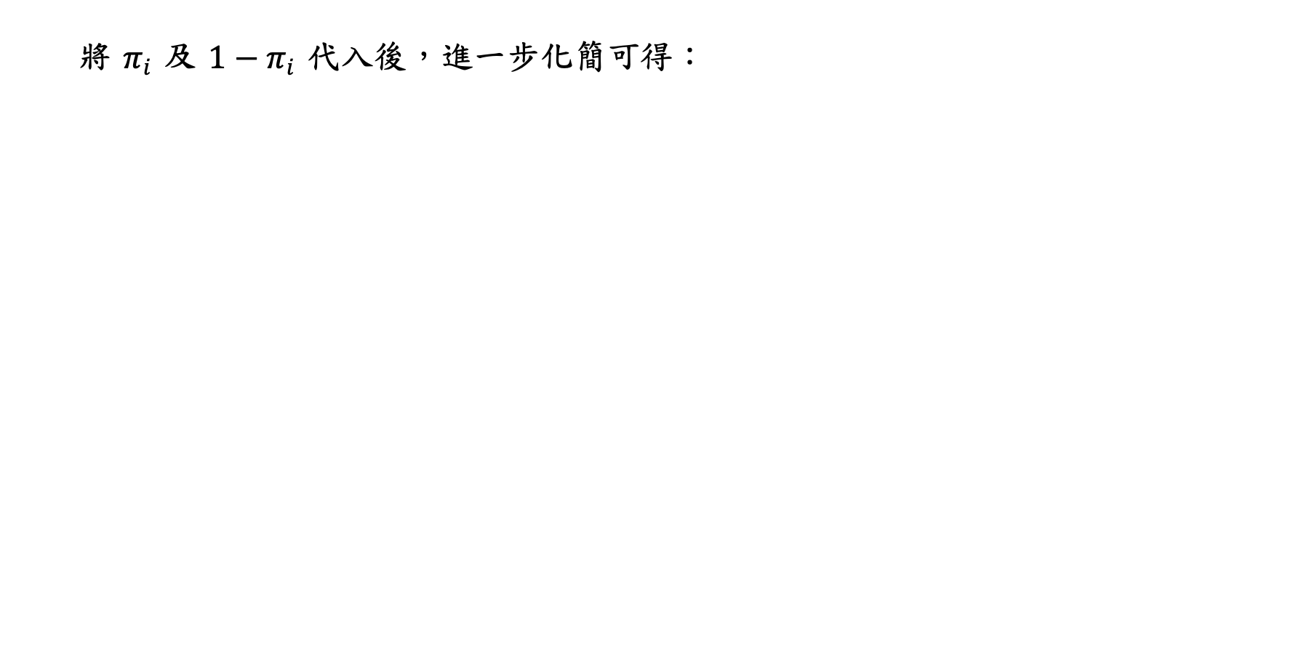
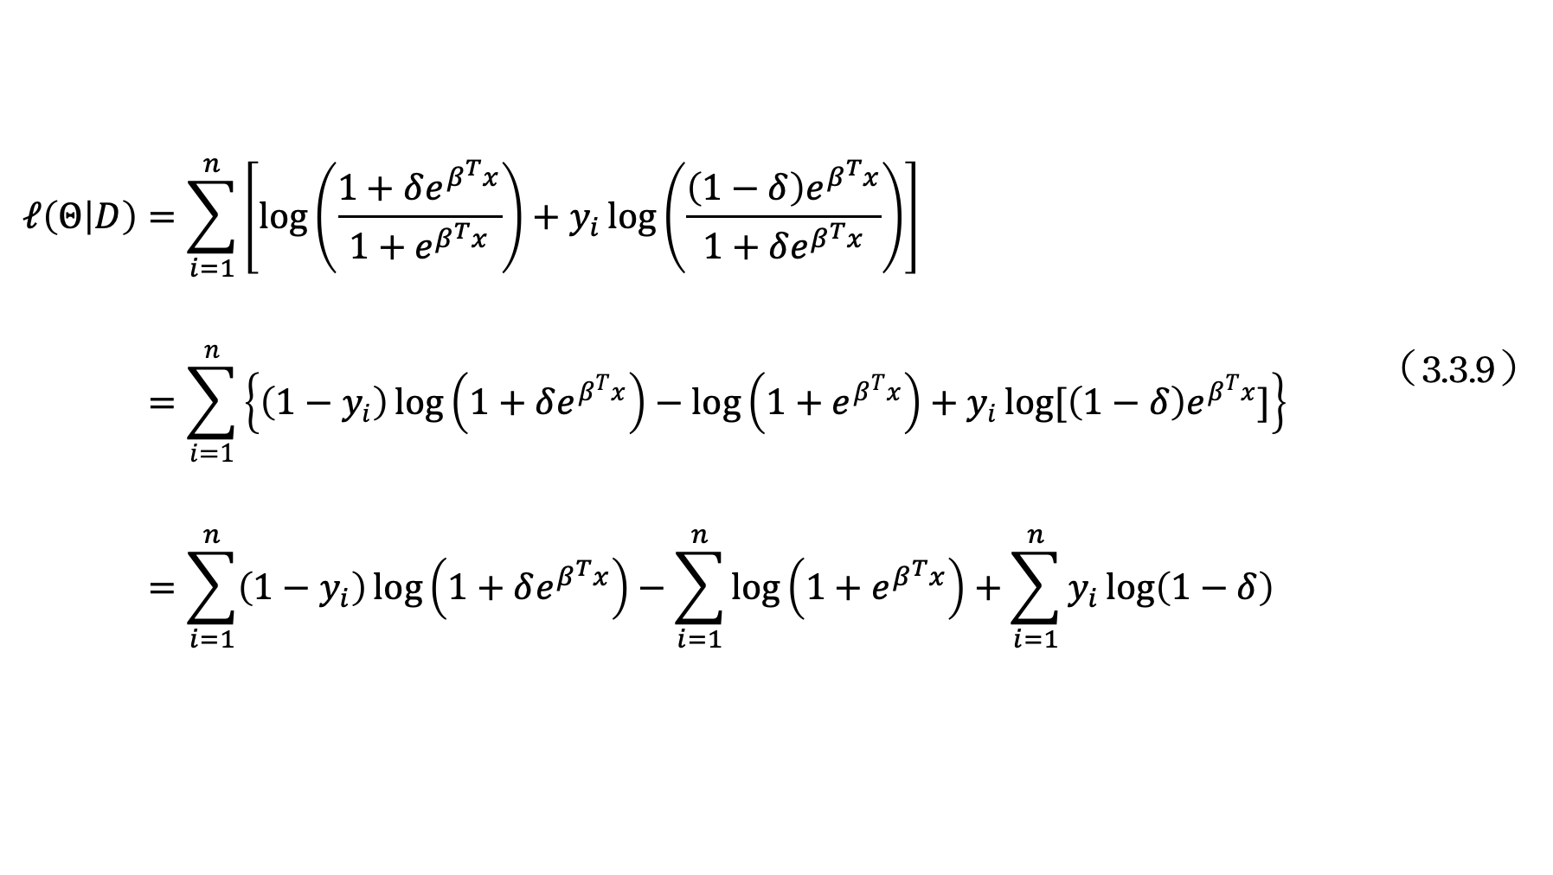
3.3 零膨脹伯努利模型
將 $π_{i}$ 及 $1−π_{i}$ 代入後，進一步化簡可得：
$$𝓁\left(Θ | D\right)=\sum_{i=1}^{n}{\left[\log\left(\frac{1+δe^{β^{T}x}}{1+e^{β^{T}x}}\right)+y_{i}\log\left(\frac{\left(1−δ\right)e^{β^{T}x}}{1+δe^{β^{T}x}}\right)\right]} \\ =\sum_{i=1}^{n}{\left\{\left(1−y_{i}\right)\log\left(1+δe^{β^{T}x}\right)−\log\left(1+e^{β^{T}x}\right)+y_{i}\log{[\left(1−δ\right)e^{β^{T}x}]}\right\} } \\ =\sum_{i=1}^{n}{\left(1−y_{i}\right)\log\left(1+δe^{β^{T}x}\right)}−\sum_{i=1}^{n}{\log\left(1+e^{β^{T}x}\right)}+\sum_{i=1}^{n}{y_{i}\log\left(1−δ\right)}+\sum_{i=1}^{n}{y_{i}β^{T}x}$$ | （3.3.9）
Notes:
===== 直接唸 =====
將 $π_{i}$ 及 $1−π_{i}$ 代入後，進一步化簡可得（3.3.9）式

Slide 24
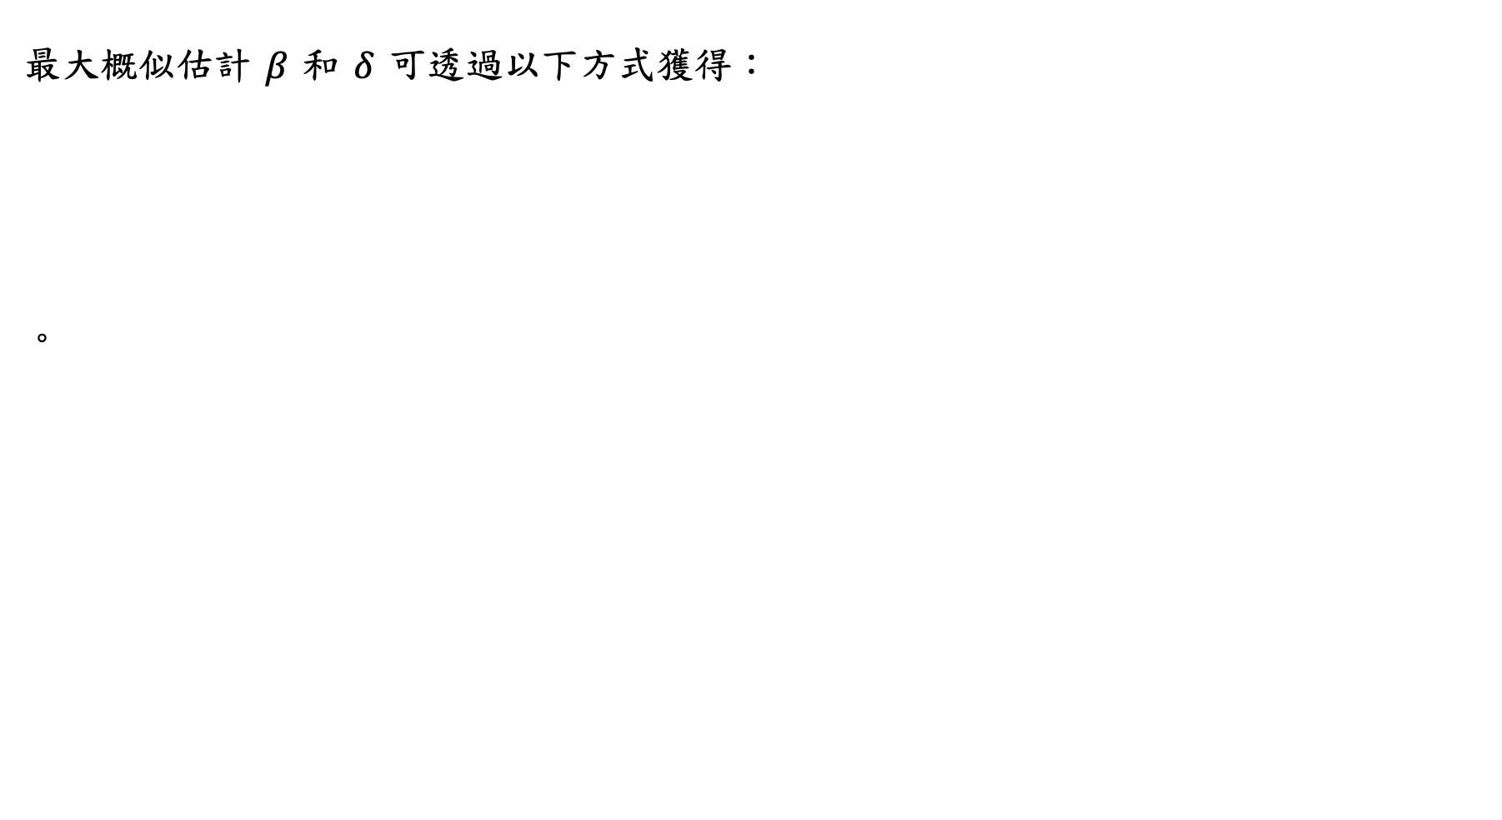
3.3 零膨脹伯努利模型
最大概似估計 $β$ 和 $δ$ 可透過以下方式獲得：
。
 | $\left(\hat{β},\hat{δ}\right)=\arg{\max_{Θ∈Ω}{𝓁\left(Θ | D\right)}}$ | （3.3.10）
Notes:
===== 直接唸 =====
最大概似估計 $β$ 和 $δ$可透過滿足（3.3.10）式獲得。
其中，$Ω$ 是 $Θ=(β,δ)$ 的解空間。

Slide 25
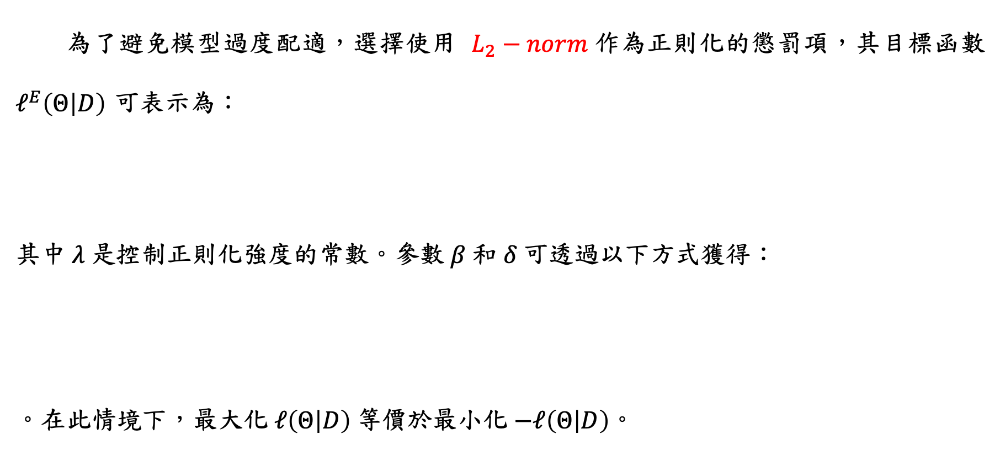
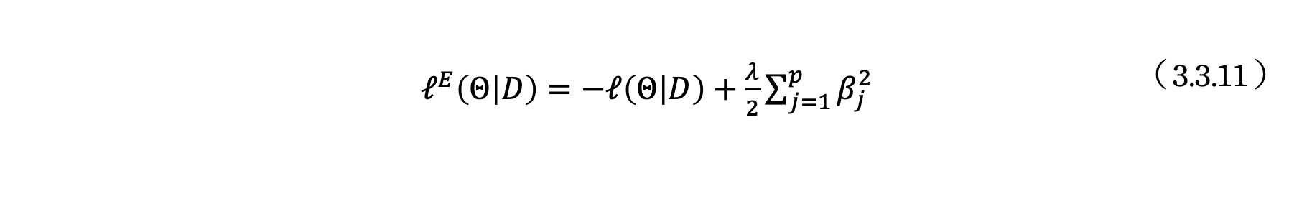
3.3 零膨脹伯努利模型
為了避免模型過度配適，選擇使用 $L_{2}−norm$作為正則化的懲罰項，其目標函數 $𝓁^{E}\left(Θ | D\right)$ 可表示為：
其中 $λ$ 是控制正則化強度的常數。參數 $β$ 和 $δ$ 可透過以下方式獲得：
。在此情境下，最大化 $𝓁\left(Θ | D\right)$ 等價於最小化 $−𝓁\left(Θ | D\right)$。
 | $𝓁^{E}\left(Θ | D\right)=−𝓁\left(Θ | D\right)+\frac{λ}{2}\sum_{j=1}^{p}{β_{j}^{2}}$ | （3.3.11）
 | $\left(\hat{β},\hat{δ}\right)=\arg{\min_{Θ∈Ω^{E}}{𝓁^{E}\left(Θ | D\right)}}$ | （3.3.12）
Notes:
===== 直接唸 =====
為了避免模型過度配適，選擇使用彈性網路（elastic net）作為正則化的懲罰項，其目標函數 「對數概似函數正則化 $𝓁^{E}\left(Θ | D\right)$ 」可表示為（3.3.11）式。
其中 $λ_{1}$ 和 $λ_{2}$ 是控制正則化強度的常數。參數 $β$ 和 $δ$ 可透過滿足（3.3.12）式獲得。
另外，在此情境下，最大化「對數概似函數」 $𝓁\left(Θ | D\right)$ 等價於最小化「負對數概似函數」 $−𝓁\left(Θ | D\right)$。

Slide 26
4.1 效能指標
本研究使用混淆矩陣來評估模型效能。
表4.1.1、混淆矩陣。
 | 實際陽性 | 實際陰性
預測陽性 | 真陽性 True Positive (TP) | 偽陽性 False Positive (FP)
預測陰性 | 偽陰性 False Negative (FN) | 真陰性 True Negative (TN)
Notes:
===== 直接唸 =====
第四部分蒙蒂卡羅模擬 4.1節為介紹效能指標
本研究使用混淆矩陣來評估模型效能。
表4.1.1為混淆矩陣。
根據表4.1.1，混淆矩陣包含真陽性、真陰性、偽陽性和偽陰性四個指標

Slide 27
4.1 效能指標
表4.1.2、混淆矩陣說明。
類別 | 說明
真陽性 | 實際為陽性，預測為陽性。
真陰性 | 實際為陰性，預測為陰性。
偽陽性 | 實際為陽性，預測為陰性。
偽陰性 | 實際為陰性，預測為陽性。
Notes:
===== 直接唸 =====
表4.1.2 為表4.1.1的四個指標進行說明

Slide 28
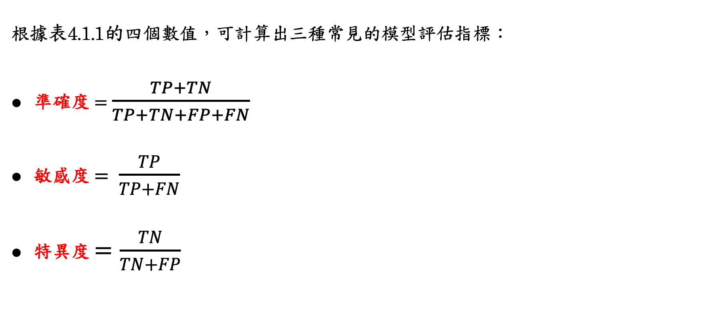
4.1 效能指標
根據表4.1.1的四個數值，可計算出三種常見的模型評估指標：
準確度 $=$ $\frac{TP+TN}{TP+TN+FP+FN}$
敏感度 $=$ $\frac{TP}{TP+FN}$
特異度 $=\frac{TN}{TN+FP}$
Notes:
===== 直接唸 =====
根據表4.1.1的四個數值，可計算出三種常見的模型評估指標，分別為準確度、敏感度與特異度。

Slide 29
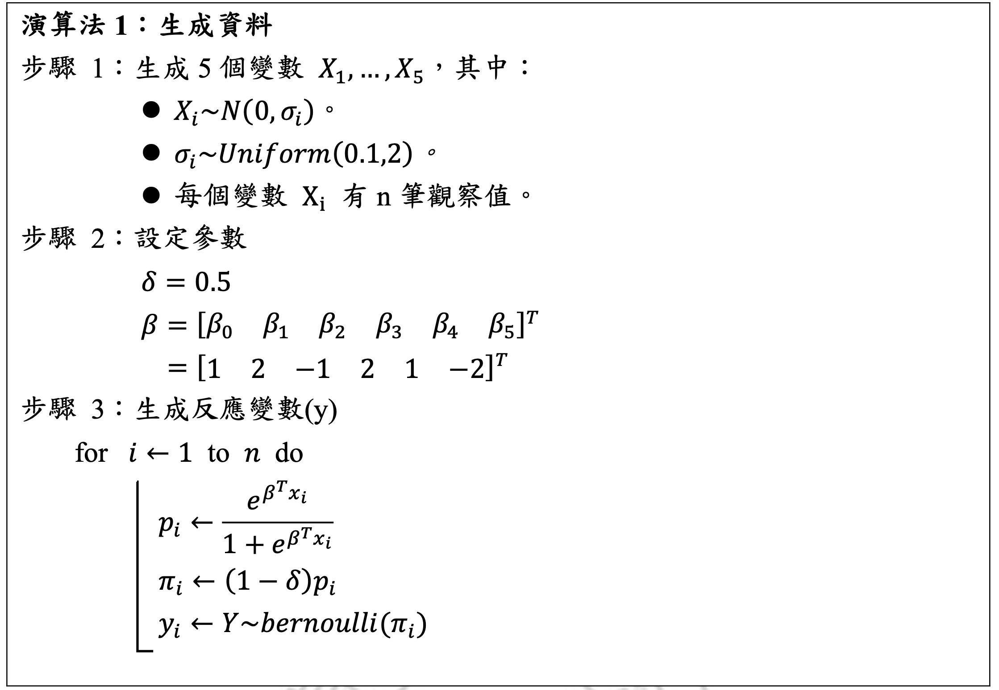
4.2 模擬參數設定
演算法 1 生成 n=300、500、600、800 四種樣本數的零膨脹模擬資料。
為了測試針對零膨脹資料的 ZIB 模型的能力，從傳統模型中選擇了 ANN 與提升法模型選擇 CatBoost （後續以 CBT 簡化表示方式）進行比較。
除了 ANN 的隱藏層節點數設定外，其餘的參數均為預設值，每個樣本組合重複1000次，在評估平均效能。
Notes:
===== 直接唸 =====
4.2為模擬參數設定
透過演算法 1 生成 樣本數為300、500、600、800 四種樣本數的零膨脹模擬資料。
為了測試針對零膨脹資料的ZIB 模型的能力，從傳統模型中選擇了 ANN 與提升法模型選擇 CatBoost 進行比較。
（CatBoost 後續以 CBT 簡化表示）
除了ANN的隱藏層節點數設定外，其餘的參數均為預設值，每個樣本組合重複1000次後，在評估平均效能。

Slide 30
4.2 模擬參數設定
表4.2.1、ANN 模型在不同隱藏層節點數量下的 Resampling 結果。
節點數 | 準確度 | Kappa | 節點數 | 準確度 | Kappa
1 | 0.6870 | 0.1356 | 11 | 0.6563 | 0.1775
2 | 0.6765 | 0.1470 | 12 | 0.6499 | 0.1547
3 | 0.6827 | 0.1431 | 13 | 0.6576 | 0.1791
4 | 0.6676 | 0.1461 | 14 | 0.6625 | 0.1945
5 | 0.6585 | 0.1842 | 15 | 0.6507 | 0.1686
6 | 0.6625 | 0.1707 | 16 | 0.6600 | 0.1858
7 | 0.6582 | 0.1566 | 17 | 0.6650 | 0.1916
8 | 0.6665 | 0.1952 | 18 | 0.6590 | 0.1791
9 | 0.6689 | 0.1925 | 19 | 0.6570 | 0.1812
10 | 0.6664 | 0.1823 | 20 | 0.6552 | 0.1835
Notes:
===== 直接唸 =====
表4.2.1顯示了選擇單層ANN隱藏層的結果，選擇使用8個節點，因為此配置具有最大的Kappa值。

Slide 31
4.3 模型之效能比較
第一種插補方法先針對樣本進行 SMOTE 插補，再切割成訓練集和測試集，以訓練集建模，在以測試集評估模型效能，後續記作 S1 表示。
第二種插補方法則是先針對樣本分割成訓練集和測試集，只針對訓練集進行 SMOTE 插補，以訓練集建模，再以未插補的測試集評估模型效能，後續記作 S2 表示。
Notes:
===== 直接唸 =====

Slide 32
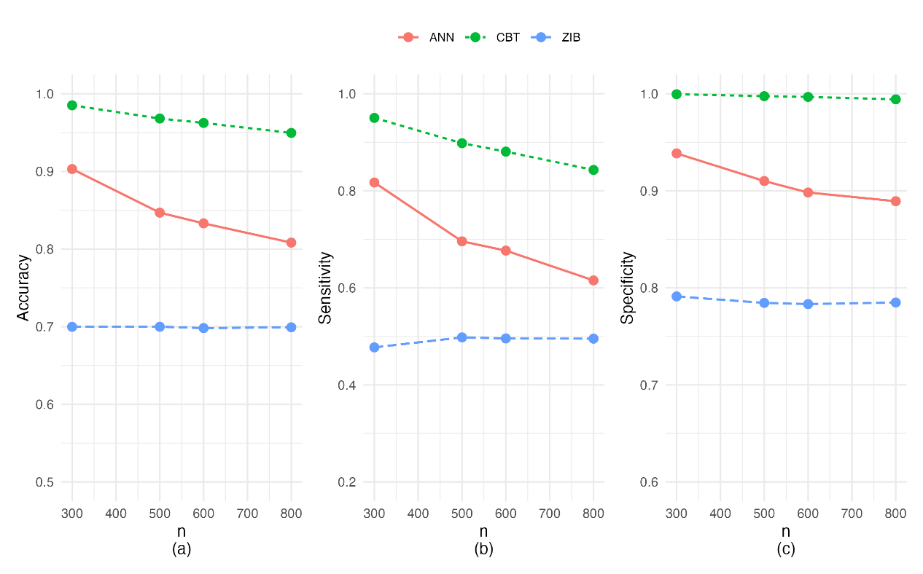
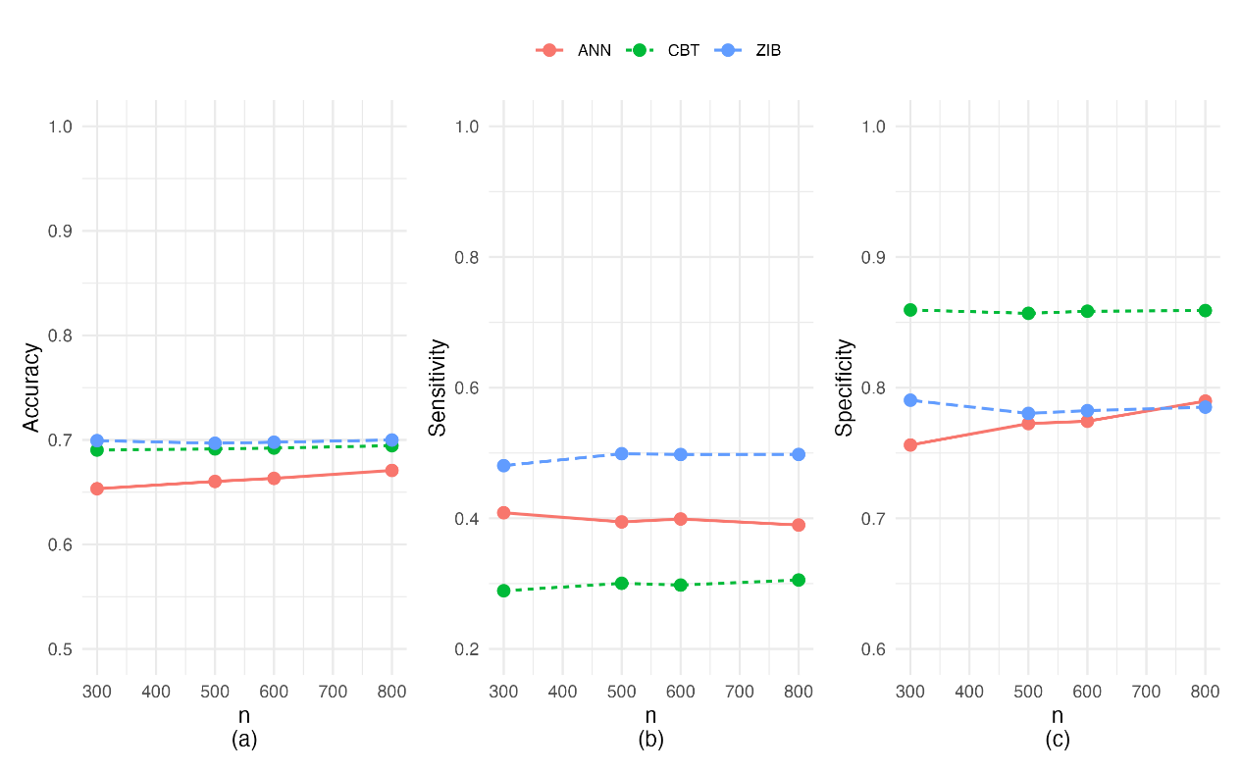
4.3 模型之效能比較
圖4.3.1、ANN、CBT、ZIB 之訓練集效能指標平均值折線圖(a)準確度、(b)敏感度、(c)特異度。
圖4.3.2、ANN、CBT、ZIB 之測試集效能指標平均值折線圖(a)準確度、(b)敏感度、(c)特異度。
Notes:
===== 直接唸 =====
4.3 為模型效能比較
圖4.3.1與圖4.3.2為未使用插補法的模擬結果視覺化，未使用插補也就是直接將資料切割成訓練集和測試集。
圖中的(a)、(b)、(c)圖分別為準確度、敏感度、特異度。 紅色實線代表ANN模型、綠色虛線代表 CBT模型、藍色點線代表ZIB模型
從圖4.3.1對比圖4.3.2發現，ANN與CBT都存在過度配適的問題
由於資料為不平衡資料，因此，本研究將重點放在敏感度上。根據圖4.3.2的結果，ZIB模型在敏感度上的表現優於ANN與CBT。
在準確度方面，ZIB模型與CBT表現相近，並且均優於ANN模型。
就特異度而言，CBT的表現優於ZIB和ANN模型，其餘兩者在特異度上的表現差異不大。

Slide 33
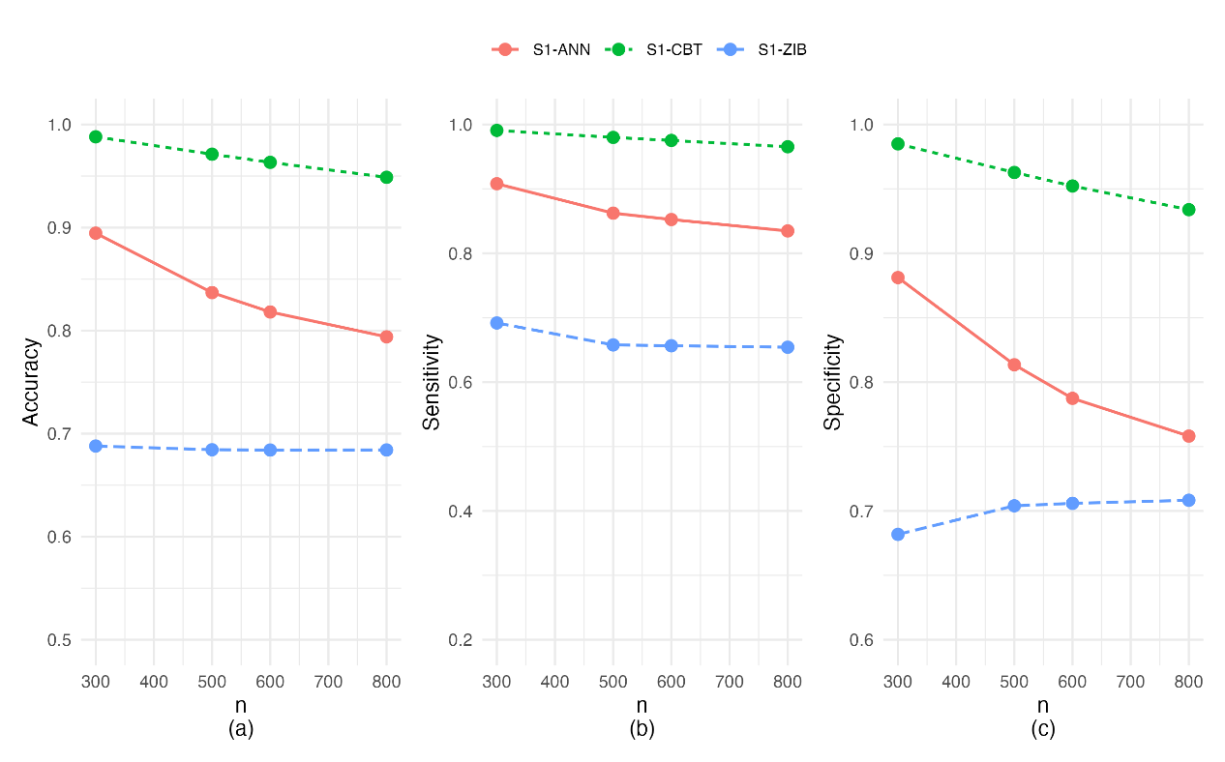
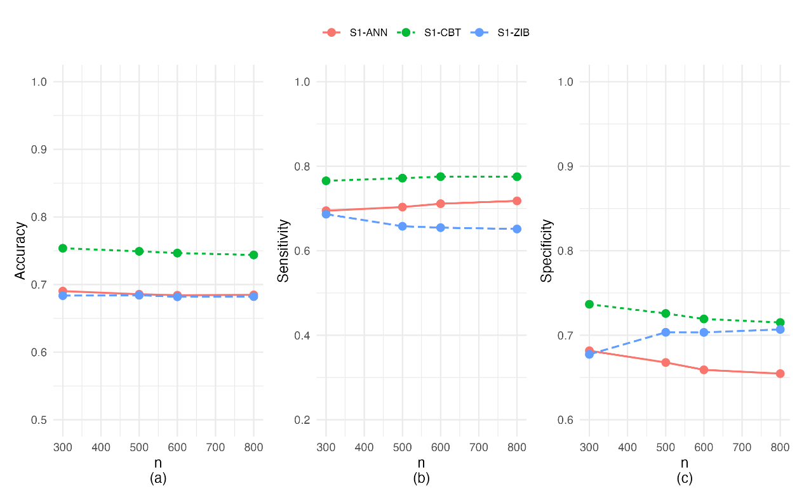
4.3 模型之效能比較
圖4.3.3、結合第一種 SMTOE 插補法之模型效能指標平均值折線圖－使用訓練集建模，訓練集評估效能(a)準確度、(b)敏感度、(c)特異度。
圖4.3.4、結合第一種 SMTOE 插補法之模型效能指標平均值折線圖－使用訓練集建模，測試集評估效能(a)準確度、(b)敏感度、(c)特異度。
Notes:
===== 直接唸 =====
圖4.3.3與圖4.3.4為結合第一種SMOTE插補法的模擬結果視覺化，也就是先進行插補，再將資料切割。
結合第一種SMOTE插補記做 S1
經比較可以發現，經過第一種方法插補後，ANN與CBT仍然存在過度配適的問題。
針對經過 訓練集 訓練後 的模型在測試樣本上的效能表現，
圖4.3.4顯示，CBT在敏感度、準確度及特異度上均優於ANN與ZIB模型。
在敏感度方面，ANN表現優於ZIB模型；
在特異度方面，當樣本數為300時，ZIB與ANN模型的表現差異不大，而在其他樣本數下，ZIB模型則優於ANN模型，
此外，隨著樣本數增加，ANN與CBT的特異度呈現遞減趨勢，而ZIB模型則呈現遞增趨勢；
在準確度方面，ANN與ZIB模型的表現相差不大。

Slide 34
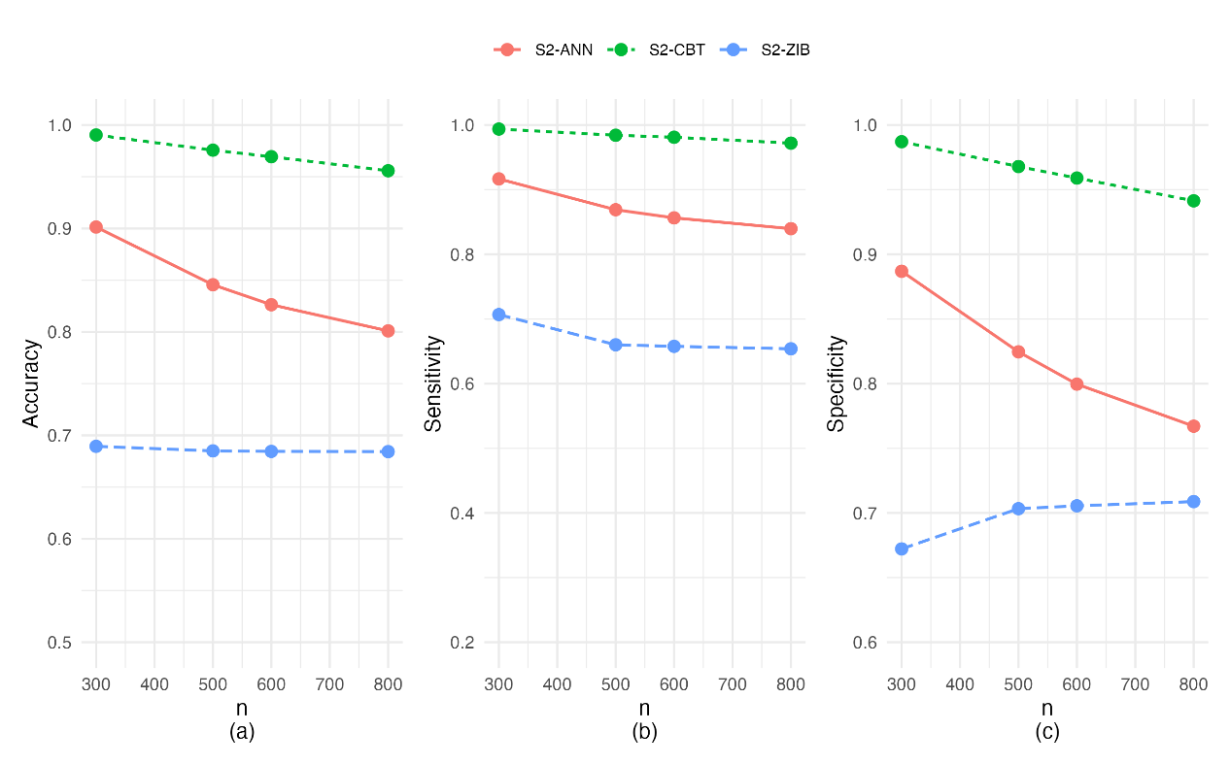
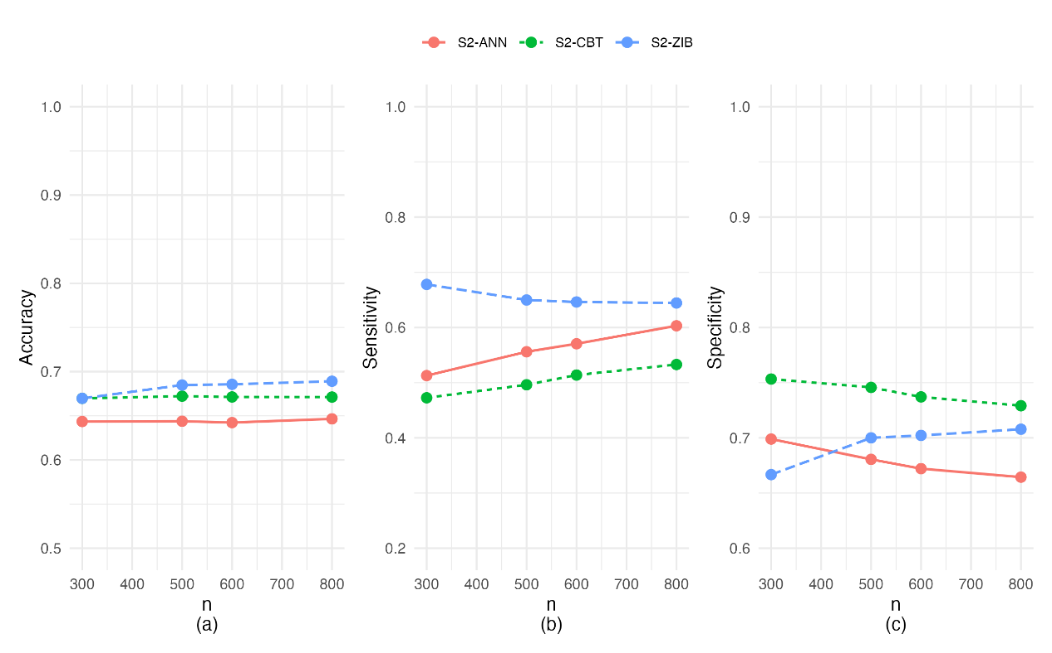
4.3 模型之效能比較
圖4.3.5、結合第二種 SMTOE 插補法之模型效能指標平均值折線圖－使用訓練集建模，訓練集評估效能(a)準確度、(b)敏感度、(c)特異度。
圖4.3.6、結合第二種 SMTOE 插補法之模型效能指標平均值折線圖－使用訓練集建模，測試集評估效能(a)準確度、(b)敏感度、(c)特異度。
Notes:
===== 直接唸 =====
圖4.3.5與圖4.3.6為結合第二種SMOTE插補法的模擬結果視覺化，也就是先將資料切割，再針對訓練集進行插補。
結合第二種SMOTE插補記做 S2
經第二種方法插補後，模型比較可以發現，ANN與CBT仍然存在過度配適的問題。在根據圖4.3.6的結果，
在敏感度方面，ZIB模型的表現最佳，其次為ANN模型，而隨著樣本數增加，ANN與CBT的敏感度呈現上升趨勢。
在準確度方面，ZIB模型略優於CBT，兩者均優於ANN模型。
在特異度方面，CBT表現最佳；當樣本數超過500時，ZIB模型的特異度優於ANN模型。此外，隨著樣本數增加，ANN與CBT的特異度呈現遞減趨勢，而ZIB模型則顯示遞增趨勢。

Slide 35
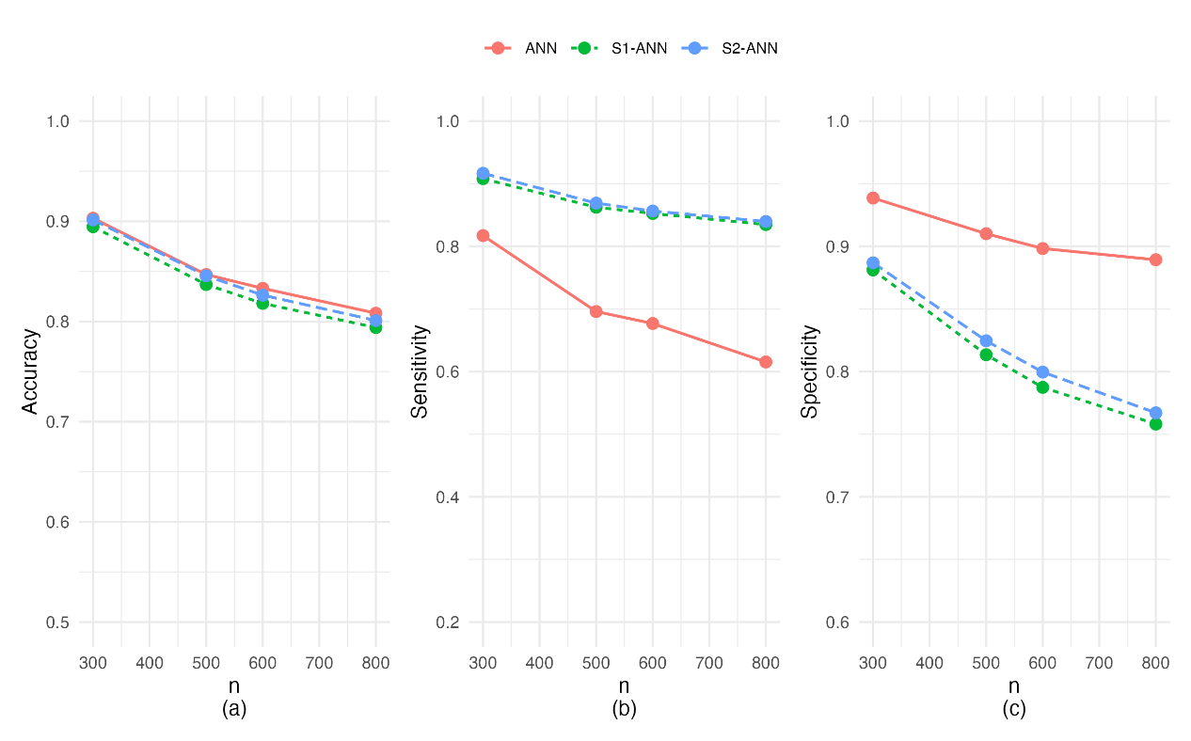
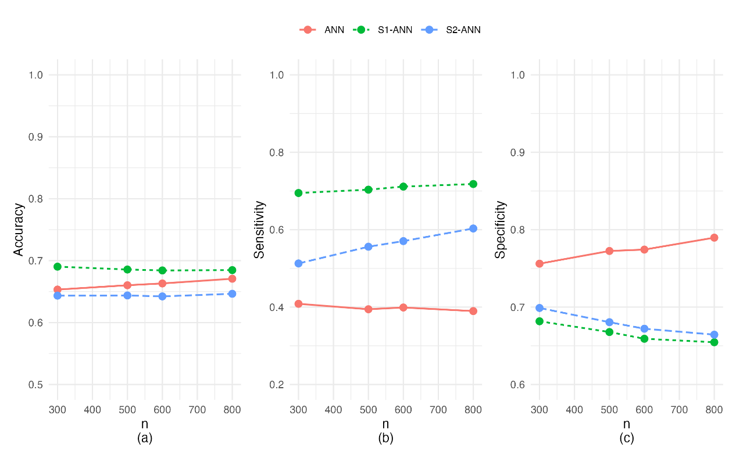
4.3 模型之效能比較
圖4.3.7、ANN 在插補前後，針對測試集各指標平均值(a)準確度、(b)敏感度、(c)特異度。
圖4.3.8、ANN 在插補前後，針對測試集各指標平均值(a)準確度、(b)敏感度、(c)特異度。
Notes:
===== 直接唸 =====
圖4.3.7與圖4.3.8分別呈現ANN模型在以訓練集及測試集
使用插補法前後的比較結果。
紅色實線為原始ANN、綠色虛線為結合第一種插補方的ANN、藍色點線為結合第二種插補方的ANN
根據比較，無論是原始ANN模型還是插補後的ANN模型，皆存在過度配適的問題。
根據圖4.3.8，ANN在使用兩種插補方法後，敏感度均顯著提升，且第一種方法的表現略優於第二種方法；
然而，不論是否使用插補法，ANN在特異度表現上則有所下降。

Slide 36
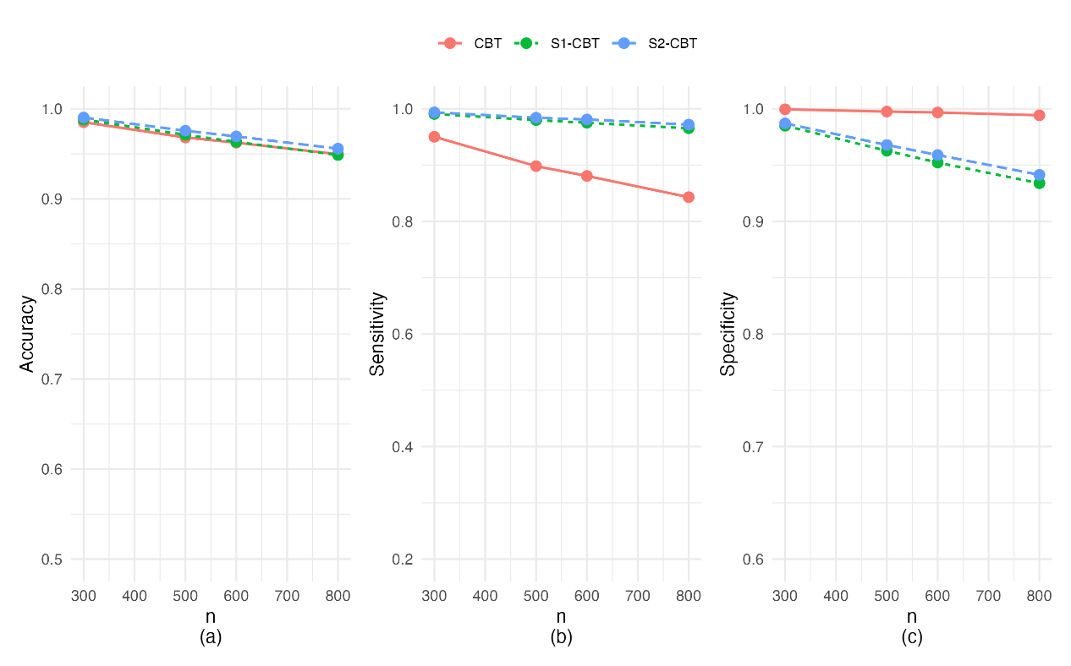
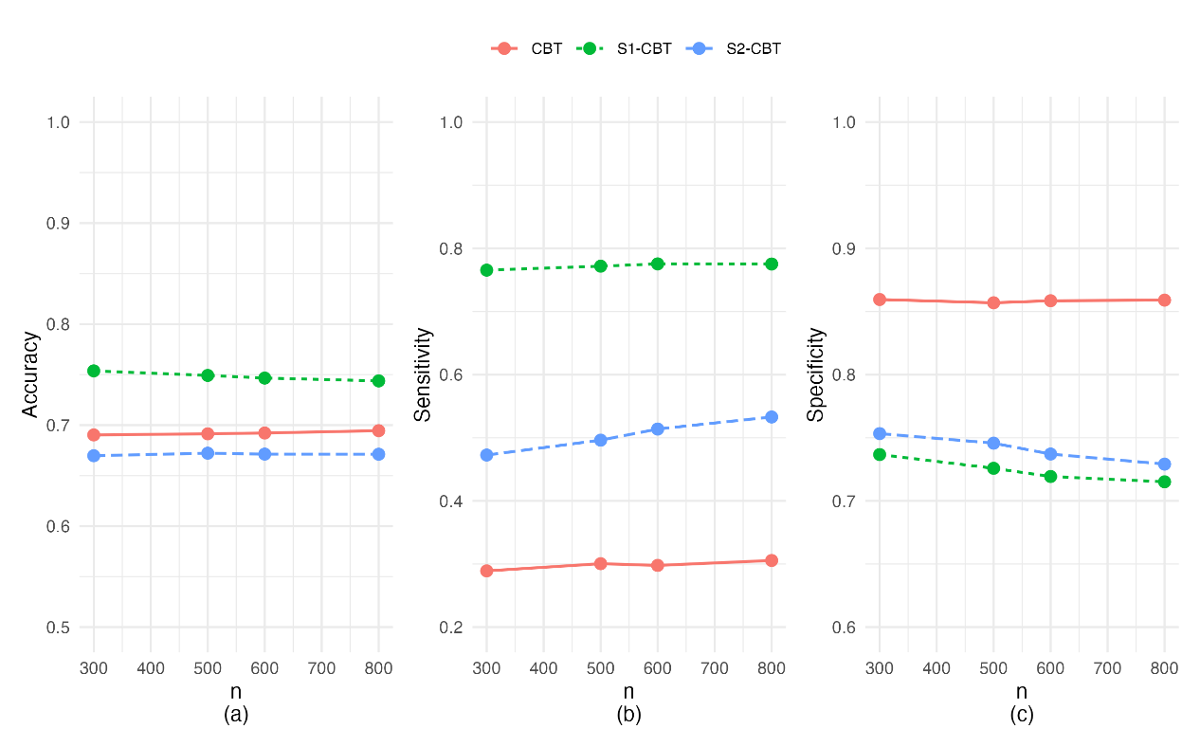
4.3 模型之效能比較
圖4.3.9、CBT 在插補前後，針對測試集各指標平均值(a)準確度、(b)敏感度、(c)特異度。
圖4.3.10、CBT 在插補前後，針對測試集各指標平均值(a)準確度、(b)敏感度、(c)特異度。
Notes:
===== 直接唸 =====
圖4.3.9與圖4.3.10分別呈現CBT模型在以訓練集及測試集
使用插補法前後的比較結果。
紅色實線為原始CBT、綠色虛線為結合第一種插補法、藍色點線為結合第二種插補法
從訓練集與測試集的對比可見，無論是原始CBT還是插補後的CBT，也皆存在過度配適的問題。
根據圖4.3.10，CBT在使用兩種插補方法後，敏感度均顯著提升，且第一種方法的表現優於第二種方法，與ANN模型相同；
CBT在特異度表現上也與ANN相同，特異度皆有所下降。

Slide 37
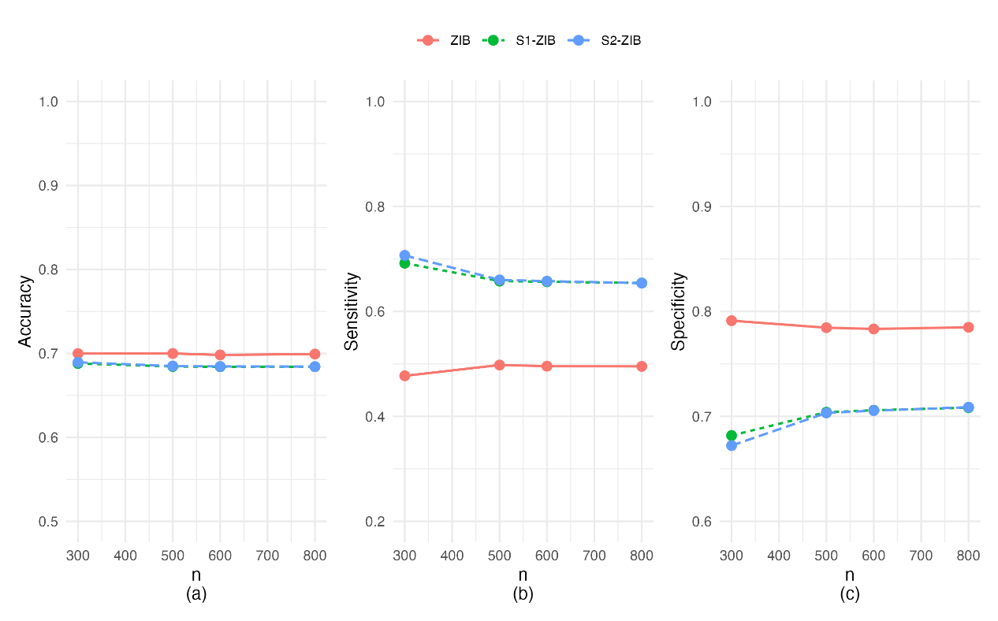
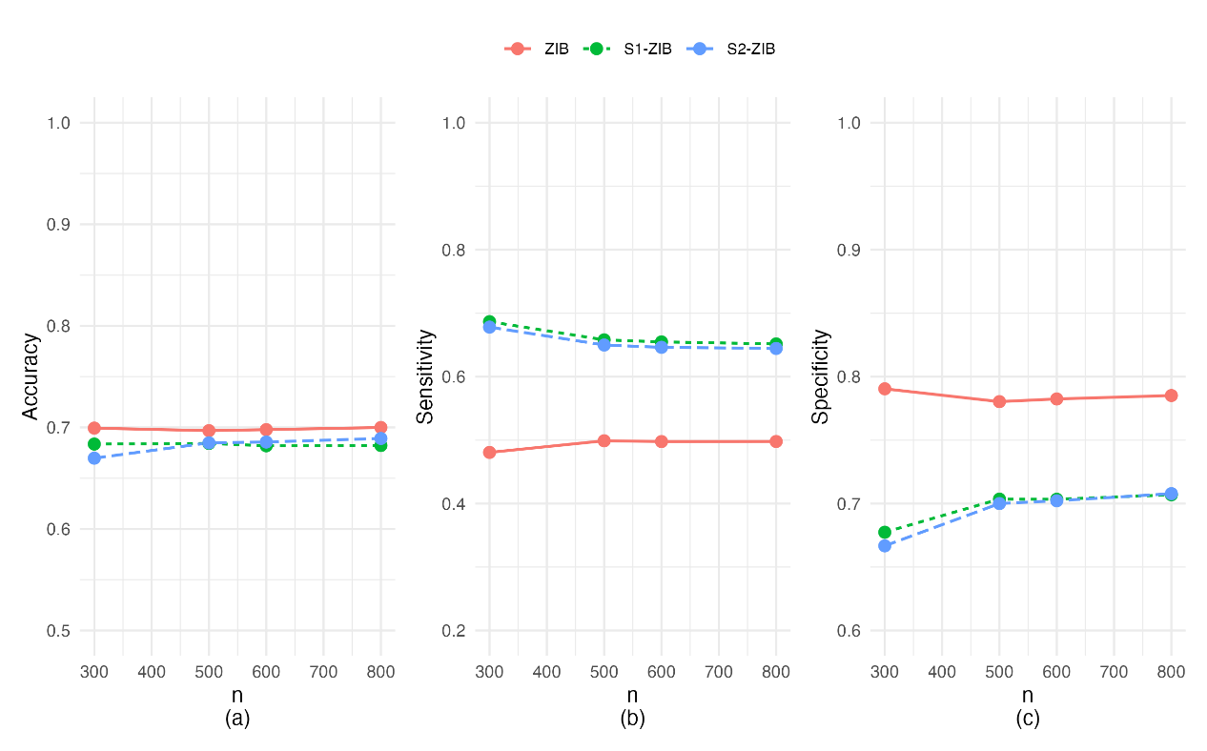
4.3 模型之效能比較
圖4.3.11、ZIB 在插補前後，針對測試集各指標平均值(a)準確度、(b)敏感度、(c)特異度。
圖4.3.12、ZIB 在插補前後，針對測試集各指標平均值(a)準確度、(b)敏感度、(c)特異度。
Notes:
===== 直接唸 =====
圖4.3.11與圖4.3.12分別呈現ZIB模型在訓練集與測試集
使用插補法前後比較結果。
紅色實線為原始ZIB、綠色虛線為結合第一種插補法、藍色點線為結合第二種插補法
從訓練集與測試集的對比可見，ZIB模型未出現過度配適的問題。
根據圖4.3.12，ZIB在應用兩種插補方法後，敏感度均顯著提升，且第一種方法與第二種方法的表現差異不大
；然而，經插補後的ZIB模型之特異度亦有所下降。

Slide 38
4.3 模型之效能比較
根據圖4.3.8、圖4.3.10與圖4.3.12得知，在所有模型中，兩種插補法相較於插補前，敏感度均有所提升。
第一種插補法的敏感度表現最佳為 CBT，第二種插補法的敏感度表現最佳則為 ZIB。
第一種插補法在敏感度方面的表現普遍優於第二種插補法，尤以 ANN 與 CBT 模型中較為顯著；在 ZIB 模型中，兩種插補法的差異則較不明顯。
第一種插補法的評估指標可能存在偏差，造成過度樂觀的評估結果，未能真實模擬模型在處理未見數據時的效能。
Notes:
===== 直接唸 =====
根據圖4.3.8、圖4.3.10與圖4.3.12得知，在所有模型中，兩種插補法相較於插補前，敏感度均有所提升。
第一種插補法的敏感度表現最佳為CBT，第二種插補法的敏感度表現最佳則為ZIB。
此外，第一種插補法在敏感度方面的表現普遍優於第二種插補法，尤以ANN與CBT模型中較為顯著；在ZIB模型中，兩種插補法的差異則較不明顯。
需要注意的是，第一種插補法的評估指標可能存在偏差。 由於該方法先對整體樣本進行插補，然後再切割為訓練集與測試集，導致測試集中可能包含插補後的值，而這些插補值並不屬於原始資料。 ====（後面還有）
因此，該方法可能造成過度樂觀的評估結果，未能真實模擬模型在處理 未見數據 時的效能。
由於 測試集的部分插補值 可能與訓練集中的資訊相關，模型在測試時可能間接利用這些資訊，使得敏感度的提升被高估。

Slide 39
5.1 乳癌資料集
取自UCI機器學習資料庫，由美國威斯康辛大學醫院的 Dr. WilliamH. Wolberg 所提供。
資料蒐集期間自 1989 年 1 月至 1991 年 11 月。
資料集中具有 11 個變數，其中包含 2 個類別型變數與 9 個數值型變數，總計 699 筆觀察值。
Notes:
===== 直接唸 =====
第五部分為實力分析
本範例所使用的乳癌資料集取自UCI機器學習資料庫，由美國威斯康辛大學醫院（University of Wisconsin Hospitals, Madison）的Dr. WilliamH. Wolberg所提供。資料蒐集期間從1989年1月至1991年11月。資料集中具有11個變數，其中包含2個類別型變數與9個數值型變數，總計699筆觀察值。

Slide 40
5.1 乳癌資料集
表5.1.1、乳癌資料集變數說明。
編號 | 變數名稱 | 意義 | 變數型態 | 備註
1 | V1 | 樣本代碼編號 | 類別型
2 | V2 | 團塊厚度 | 數值型
3 | V3 | 細胞大小一致性 | 數值型
4 | V4 | 細胞形狀一致性 | 數值型
5 | V5 | 邊緣黏附性 | 數值型
6 | V6 | 單一上皮細胞大小 | 數值型
Notes:
===== 直接唸 =====
表5.1.1為乳癌資料集變數說明，分別說明變數名稱、意義與變數型態。

Slide 41
5.1 乳癌資料集
表5.1.1、乳癌資料集變數說明。
編號 | 變數名稱 | 意義 | 變數型態 | 備註
7 | V7 | 裸核 | 數值型
8 | V8 | 染色質均勻度 | 數值型
9 | V9 | 核仁 | 數值型
10 | V10 | 有絲分裂數 | 數值型
11 | V11（y） | 診斷結果 | 二元型 | 2＝良性 4＝惡性
Notes:
===== 直接唸 =====
其中「診斷結果（V11）」 為反應變數 。
其中 「良性」者以 2 表示 ，惡性者以 4 表示。

Slide 42
5.1 乳癌資料集
「診斷結果（V11）」中，標記為「良性」（以2表示）者共有 458 筆，占整體樣本的 65.5%；標記為「惡性」（以4表示）者則有 241 筆，占 34.5%。
考量變數「裸核（V7）」中存在遺失值，且整體樣本數充足，故採取刪除含有遺失值的觀察值作為處理方式，總計刪除 16 筆含有遺失值的觀察值。
完整資料集共計 683 筆，其中良性個案共 444 筆（約占65.0%），惡性個案共 239 筆（約占35.0%）。
Notes:
===== 直接唸 =====
「診斷結果（V11）」變數中，標記為「良性」者共有458筆，占整體樣本的65.5%；標記為「惡性」者則有241筆，占34.5%。
考量變數「裸核（V7）」中存在遺失值，且整體樣本數充足，故採取刪除含有遺失值的觀察值作為處理方式，總計刪除16筆含有遺失值的觀察值。
完整資料集共計683筆，其中良性個案共444筆（約占65.0%），惡性個案共239筆（約占35.0%）。

Slide 43
5.1 乳癌資料集
將「樣本代碼編號（V1）」變數刪除，並將「診斷結果（V11）」重新編碼：將良性（原為2）轉為換 0，惡性（原為4）轉換為 1。
為確認模型是否存在變數共線性問題，採用邏輯斯迴歸模型，計算各解釋變數之變異數膨脹因子（VIF）。
透過重複執行 100 次，計算指標平均值，並將各次結果視覺化，以評估模型穩定性。
Notes:
===== 直接唸 =====
將「樣本代碼編號（V1）」變數刪除，並將「診斷結果（V11）」重新編碼：將良性（原為2）轉為換0，惡性（原為4）轉換為1。
為確認模型是否存在變數共線性問題，採用邏輯斯迴歸模型，計算各解釋變數之變異數膨脹因子（VIF）。

Slide 44
5.1 乳癌資料集
表5.1.2、乳癌資料集各變數變異數膨脹因子。
編號 | 變數名稱 | 變異數膨脹因子
1 | V2 | 1.1876
2 | V3 | 2.8193
3 | V4 | 2.7629
4 | V5 | 1.1863
5 | V6 | 1.3473
6 | V7 | 1.1417
7 | V8 | 1.2150
8 | V9 | 1.2199
9 | V10 | 1.0417
Notes:
===== 直接唸 =====
表5.1.2為乳癌資料集各變數的 變異數膨脹因子。如表5.1.2所示，各變數之VIF值均低於常見警戒值 5，顯示模型中不存在顯著的多重共線性問題。

Slide 45
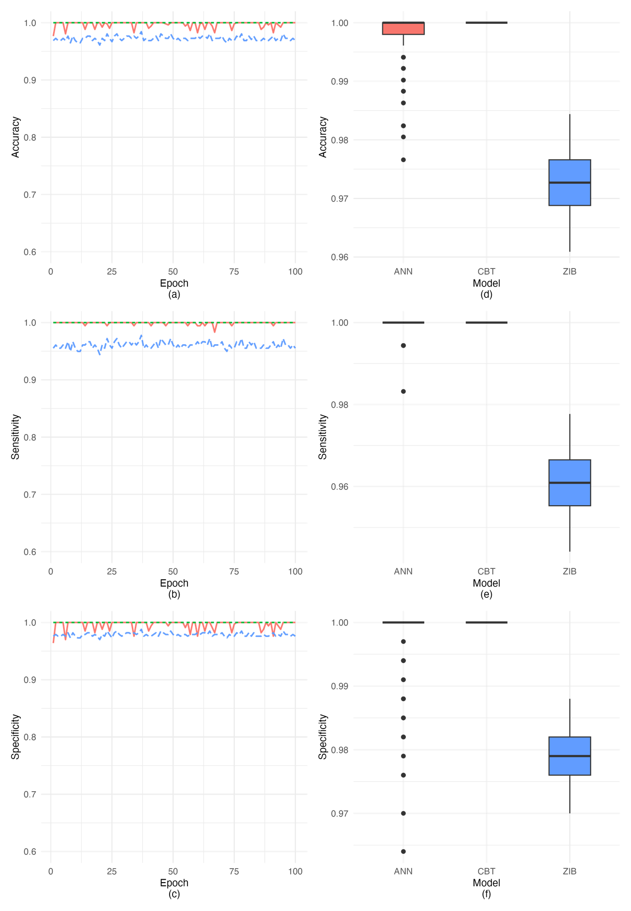
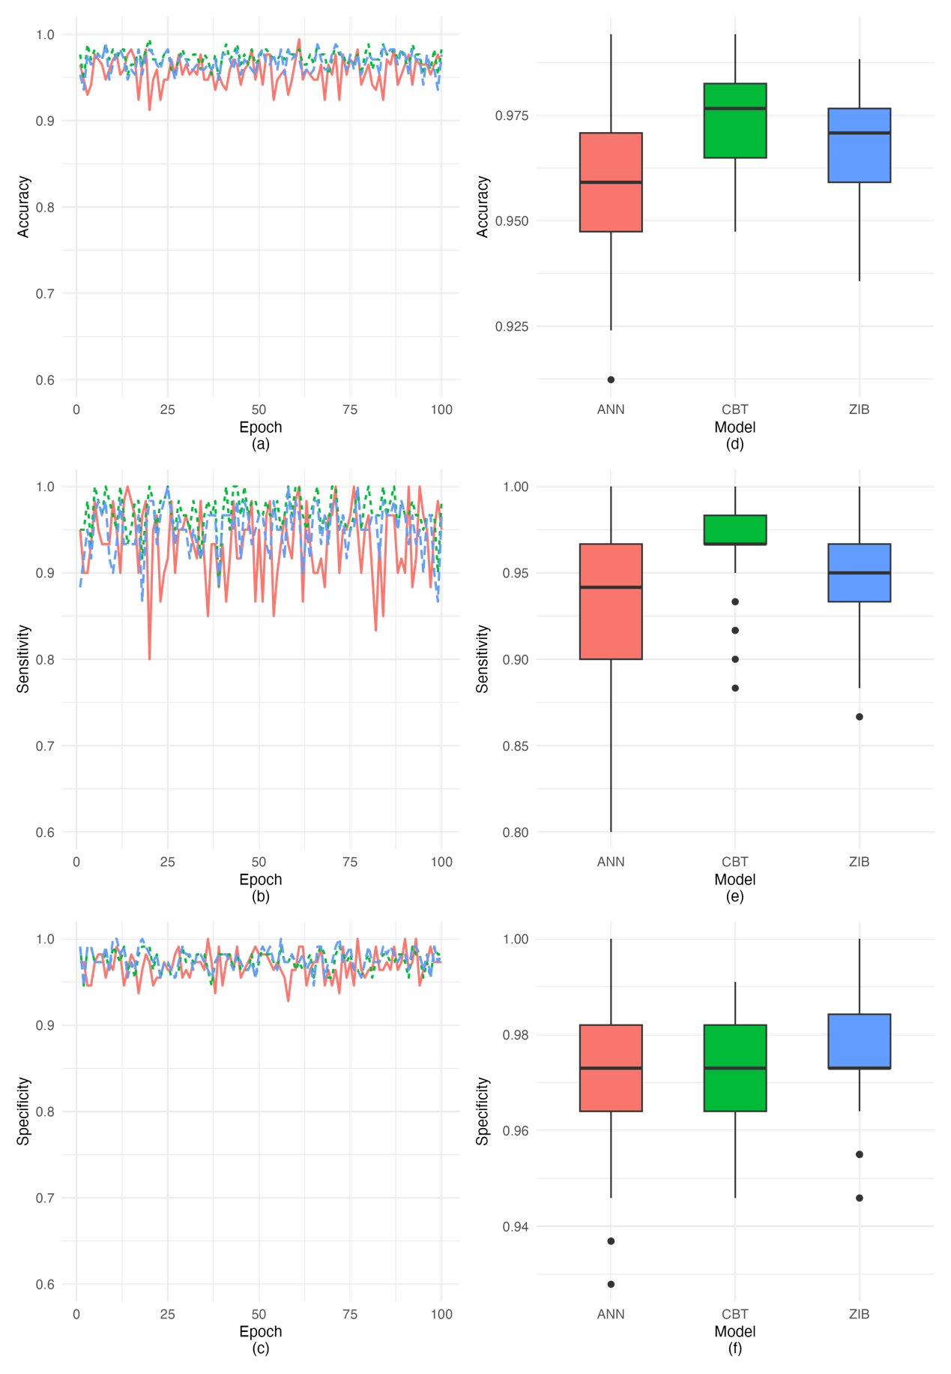
圖5.2.1、模型在訓練集上之指標表現與指標分布的區間比較。
圖5.2.2、模型在測試集上之指標表現與指標分布的區間比較。
Notes:
===== 直接唸 =====
圖5.2.1與圖5.2.2分別為模型在訓練集及測試集上的指標表現與指標分布的區間比較。
（圖(a)、(b)、(c)為執行100次的每次指標的折線圖，
紅色實線為ANN，綠色虛線為CBT，藍色點線為ZIB，橫軸為執行次數；
(d)、(e)、(f)為三種模型評估指標的分布箱型圖。
根據表5.2.2以及圖5.2.2的結果，在敏感度方面，CBT模型的表現最佳，其次為ZIB模型，ANN模型則相對較差；
從箱型圖來看，CBT模型的穩定性最高，ZIB模型次之，ANN模型則較不穩定。
整體而言，三種模型的平均敏感度皆高於0.9，顯示其在辨識患有乳癌的患者方面皆具良好表現；
在準確度方面，CBT模型仍為最佳，其次為ZIB模型，ANN模型表現最弱；
同時從評量結果的指標分布比較也可看出，ZIB與CBT模型的穩定性相近，兩者皆略優於ANN模型。
由於三種模型的平均準確度皆超過0.95，顯示整體預測能力良好；
在特異度表現上，ZIB模型優於CBT模型，優於ANN模型；
穩定性方面也呈現相同趨勢，ZIB模型表現最佳，其次為CBT，ANN表現最弱。
由於表及圖中可以發現相關指標都很接近1，此一範例不需要使用SMOTE技術插補來提升效能。然而，為確認SMOTE技術在此情境下是否仍具提升空間，所以仍進一步比較插補前後的結果，進行分析與探討。

Slide 46
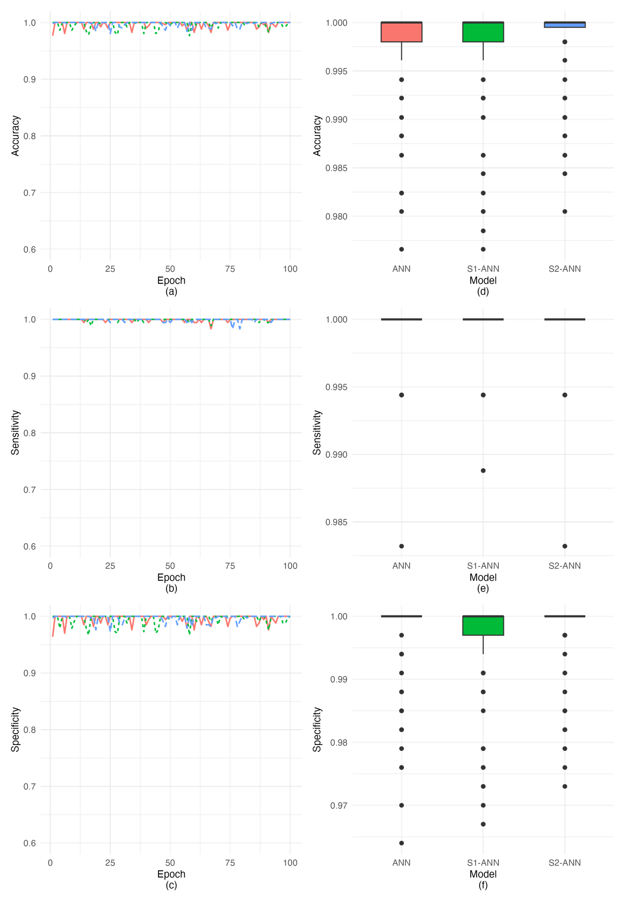
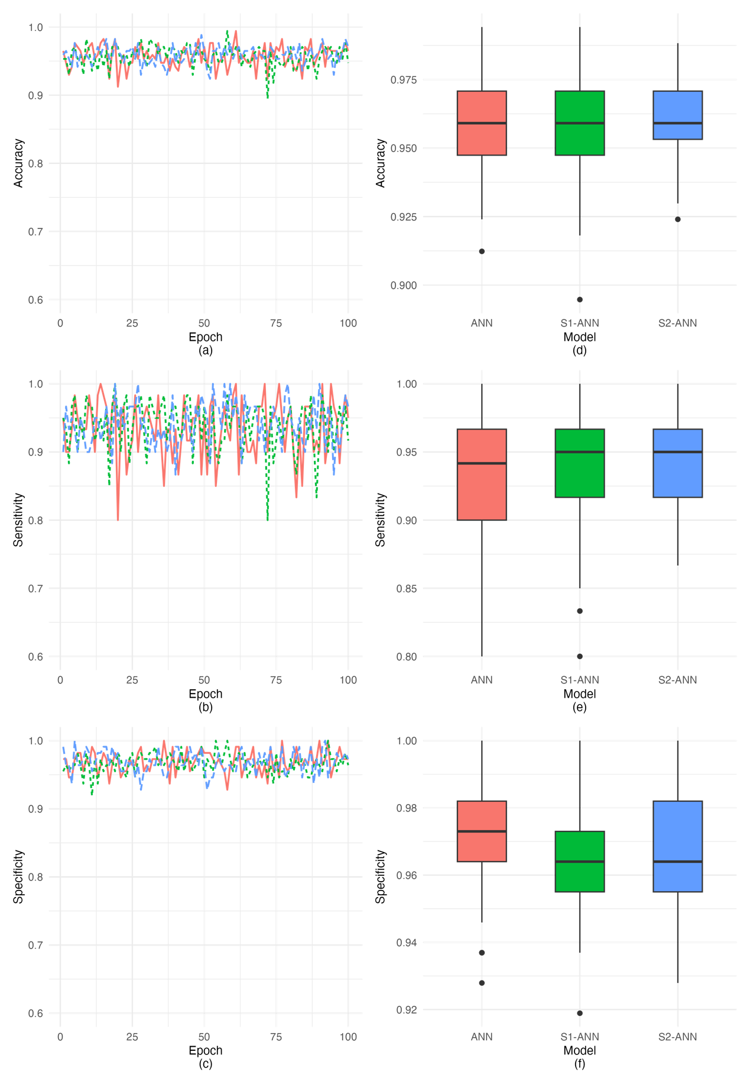
圖5.2.3、ANN 模型於插補前後在訓練集上之指標表現與指標分布區間之比較。
圖5.2.4、ANN 模型於插補前後在測試集上之指標表現與指標分布區間之比較。
Notes:
===== 直接唸 =====
圖5.2.3與圖5.2.4 為 ANN 模型於插補前後在訓練集及測試集上的指標表現與指標分布區間之比較。
紅色實線為ANN，綠色虛線為S1-ANN，藍色點線為S2-ANN，橫軸為執行次數 ；
根據表5.2.4與圖5.2.4的結果可以發現，在敏感度方面，ANN模型在使用兩種插補方法後，敏感度皆有些微提升，其中以第二種插補方法的表現略優；
從箱型圖觀察，兩種插補方法在敏感度的穩定性上亦優於插補前，其中以第二種插補法表現最為穩定；
在準確度方面，插補前後差異不大，顯示插補對準確度的影響有限；就穩定性而言，第二種插補法表現最佳，插補前次之，第一種插補法則相對較不穩定；
在特異度方面，在使用兩種插補方法後，特異度皆有些微下降，且穩定性相對不如插補前；
其中以第二種插補法在特異度的穩定性上表現最不穩定；
綜合而言，插補對於ANN模型在敏感度的提升與穩定性上具有些微助益，但對準確度的影響不大，對特異度則可能帶來負面影響。

Slide 47
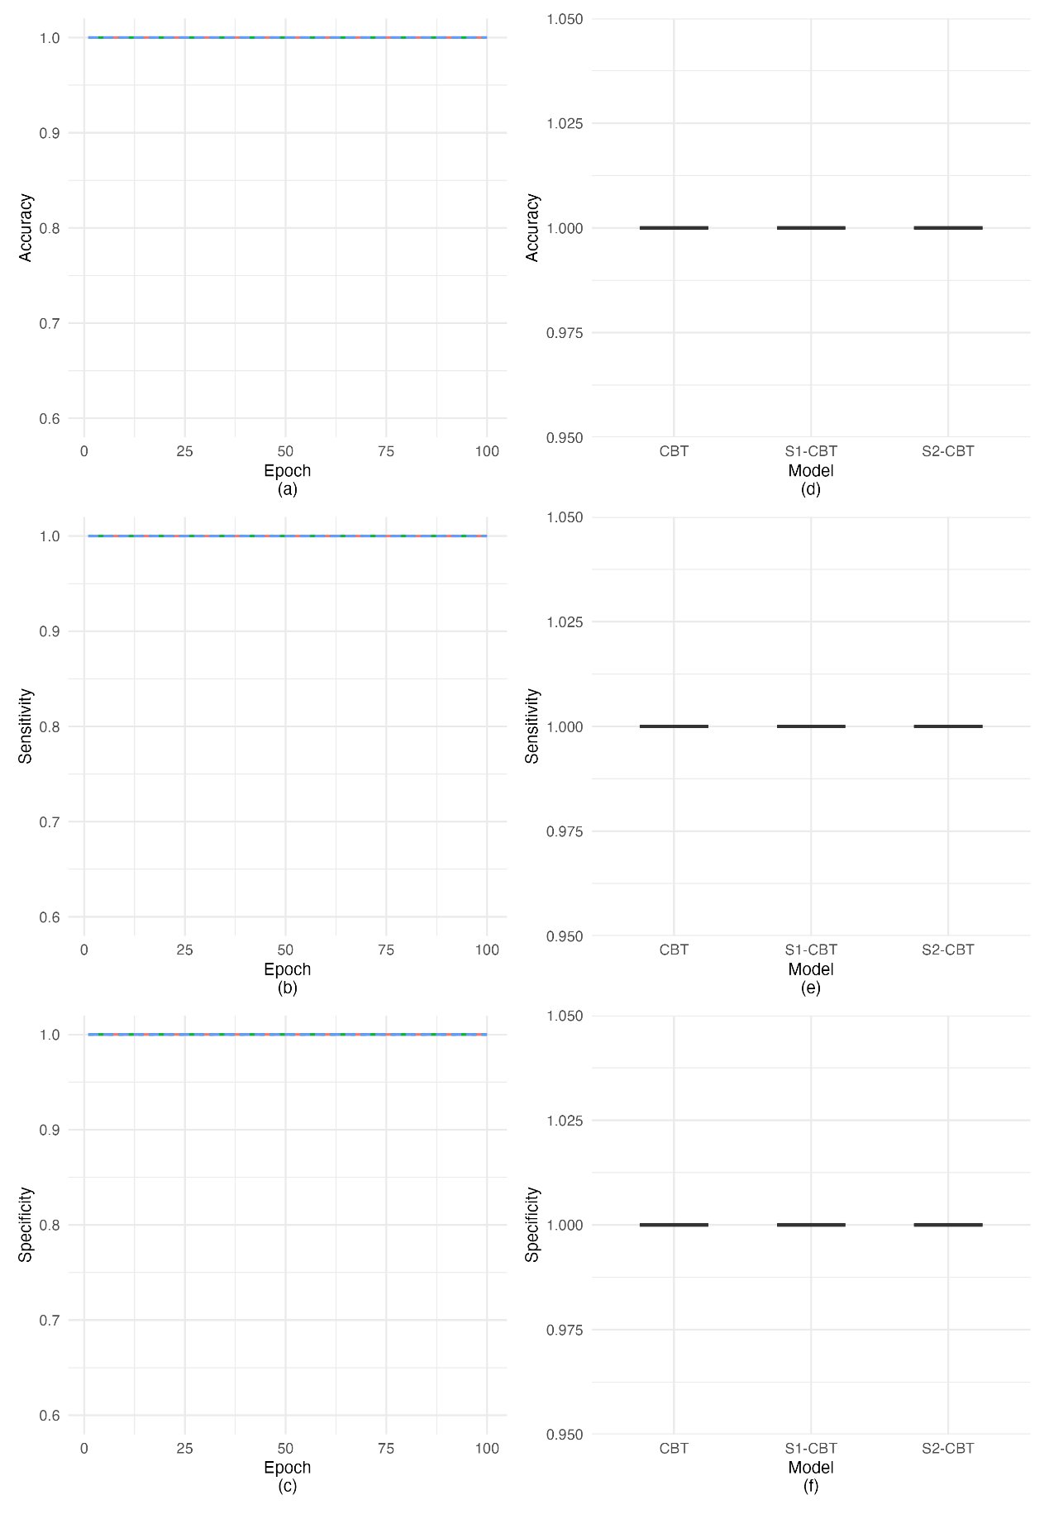
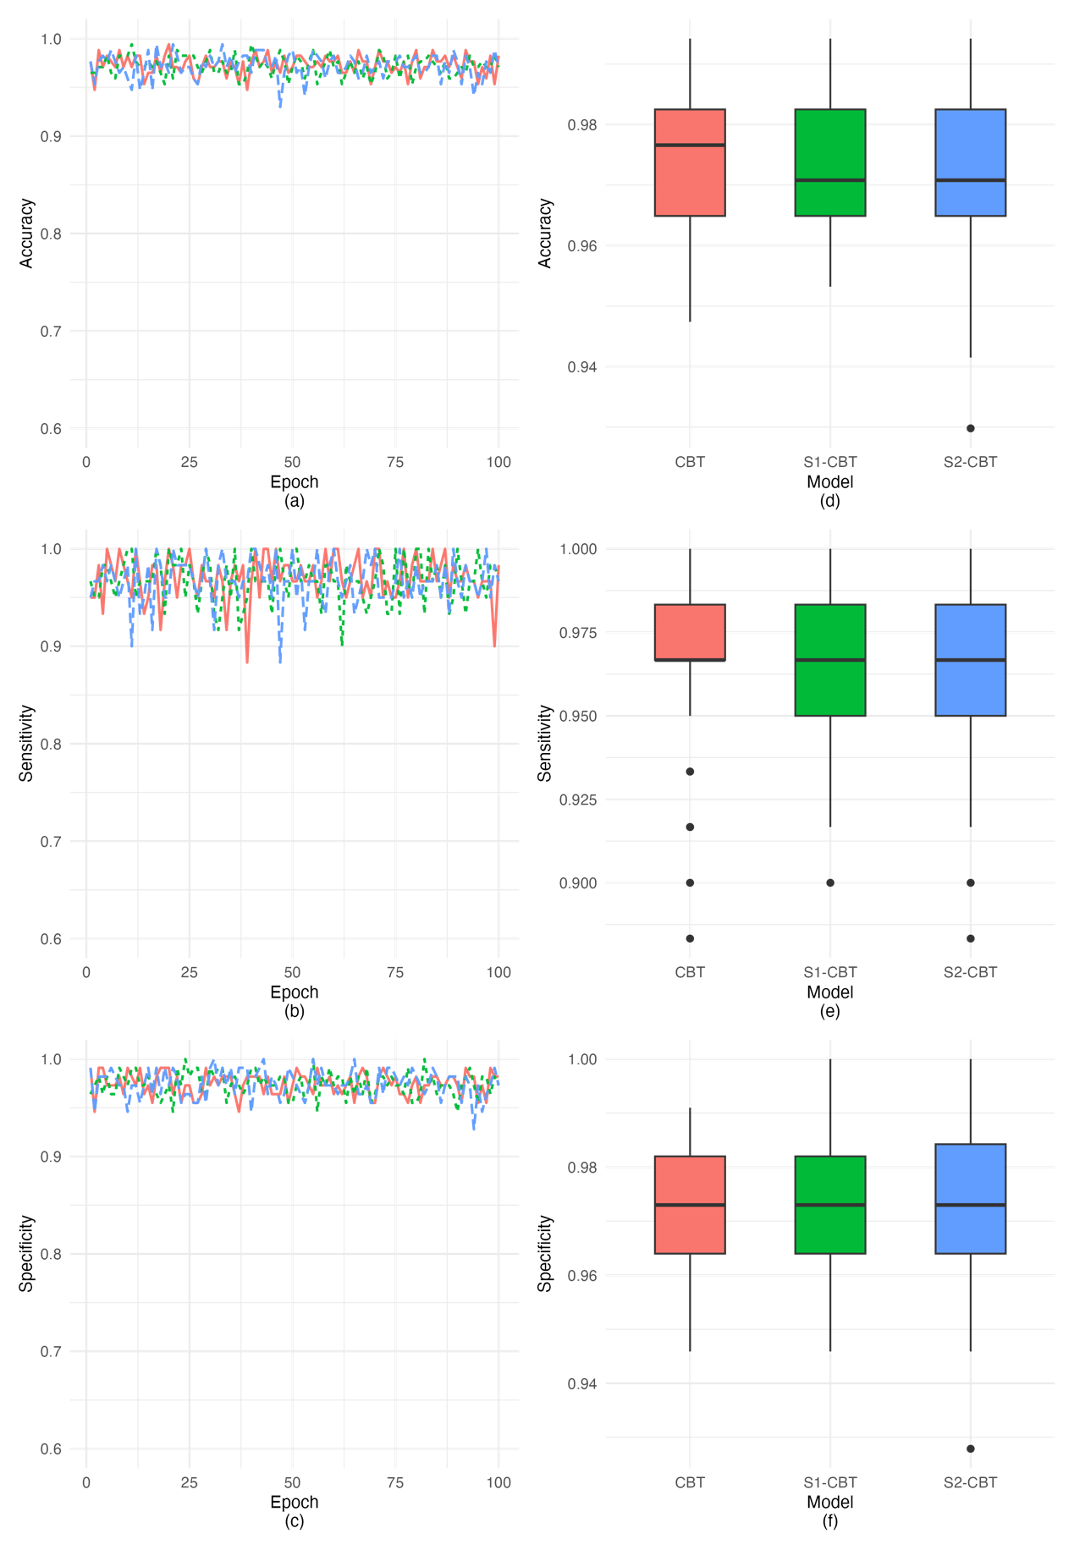
圖5.2.5、CBT 模型於插補前後在訓練集上之指標表現與指標分布區間之比較。
圖5.2.6、 CBT 模型於插補前後在測試集上之指標表現與指標分布區間之比較。
Notes:
===== 直接唸 =====
圖5.2.5與圖5.2.6 為 CBT 模型於插補前後在訓練集及測試集上的指標表現與指標分布區間之比較。
紅色實線為CBT，綠色虛線為S1-CBT，藍色點線為S2-CBT，
根據表5.2.6與圖5.2.6的結果可發現，
在敏感度與特異度方面，CBT模型於插補前後的表現差異並不明顯，顯示插補對此兩項指標影響有限；
然而，就穩定性而言，兩種插補方法皆不如插補前，其中以第二種插補法在特異度的穩定性表現最差；
在準確度方面，採用兩種插補方法後皆出現些微下降，顯示插補未能有效提升預測準確度；
穩定性部分則以第一種插補法表現最佳，插補前次之，第二種插補法相對較不穩定；
綜合而言，插補對於CBT模型於敏感度與特異度的影響較小，準確度略有下降，穩定性則依 指標與插補方法 而異，未呈現一致優勢。

Slide 48
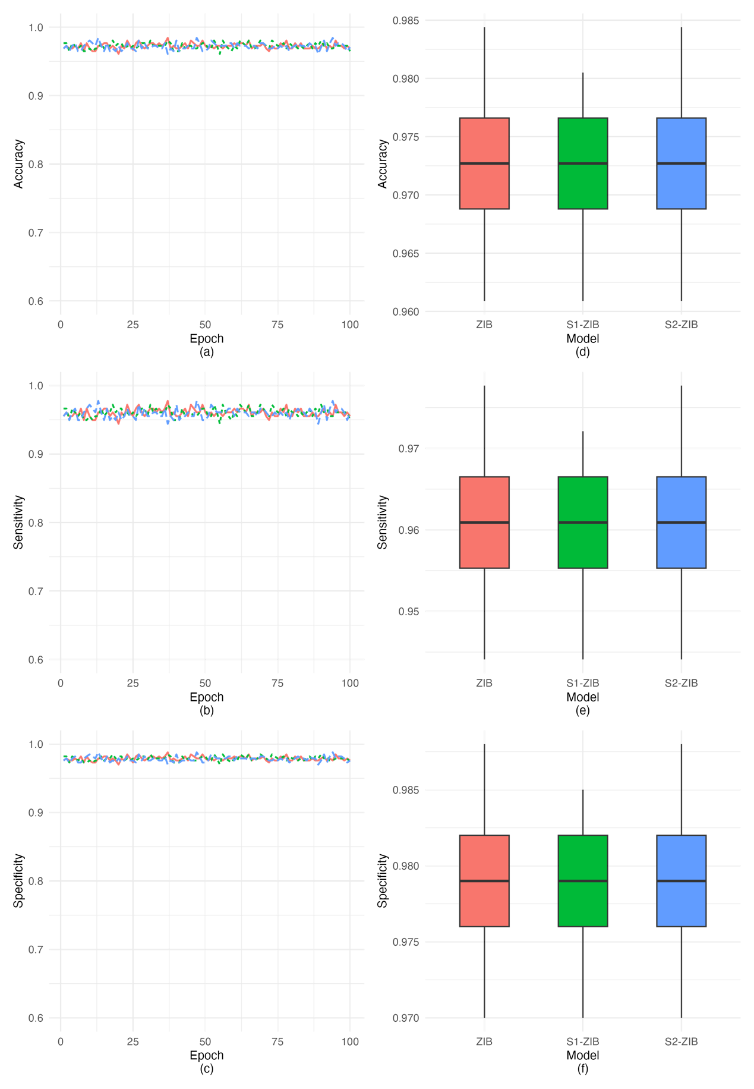
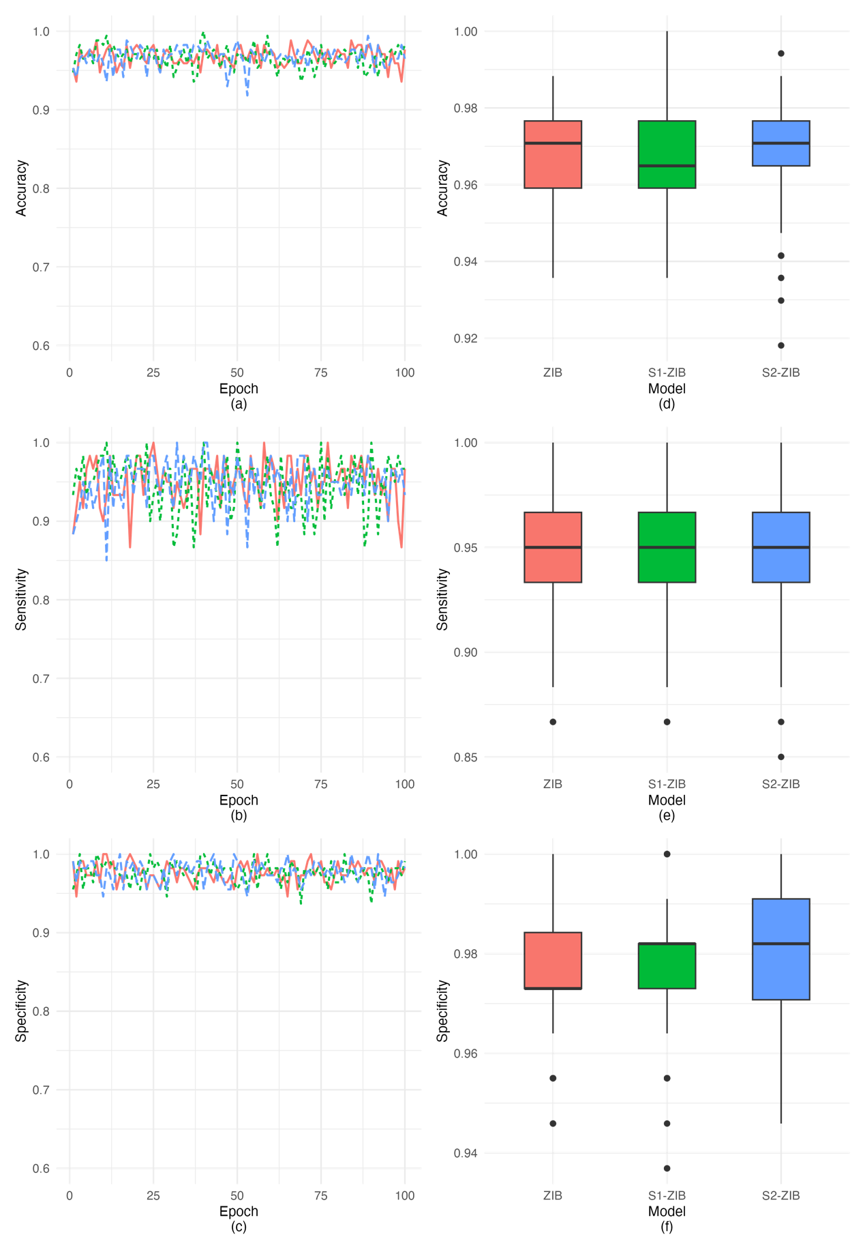
圖5.2.7、 ZIB 模型於插補前後在訓練集上之指標表現與指標分布區間之比較。
圖5.2.8、 ZIB 模型於插補前後在測試集上之指標表現與指標分布區間之比較。
Notes:
===== 直接唸 =====
圖5.2.7與圖5.2.8 為 ZIB 模型於插補前後在訓練集及測試集的指標表現與指標分布區間的比較。
紅色實線為ZIB，綠色虛線為S1-ZIB，藍色點線為S2-ZIB，
根據表5.2.8與圖5.2.8的結果可發現，
在敏感度方面，ZIB模型於插補前後表現差異不大，穩定性無明顯變化；
準確度方面，使用第一種插補法後略有下降，而插補前與第二種插補法之準確度則相近，顯示插補對 ZIB 模型準確度的影響有限；
穩定性方面，第二種插補法表現最為穩定，其次為插補前，第一種插補法則相對較不穩定；
特異度方面，兩種插補法皆有些微提升；穩定性方面，第一種插補法表現最佳，插補前次之，第二種插補法則穩定性最差；
整體而言，ZIB模型在插補前後各項指標表現差異有限。

Slide 49
6.1 結論
在未進行 SMOTE 插補的情況下，CBT 模型的整體表現最為優異，其在準確度與敏感度方面均超越 ANN 與 ZIB 模型，且其穩定性也最佳。
ZIB 模型在敏感度與準確度方面表現優於ANN，顯示其在處理不平衡資料方面具備一定的優勢。
雖然 ZIB 模型在整體效能上不及 CBT，但作為統計模型，其具備高可解釋性的特性，能提供各變數對預測結果的影響解釋，這是 ANN 與 CBT 這兩類機器學習模型所無法提供的。
Notes:
===== 直接唸 =====
最後部分為結論與未來方向
在未進行 SMOTE 插補的情況下，CBT 模型的整體表現最為優異，無論是在準確度、敏感度或特異度方面均超越 ANN 與 ZIB 模型，且其穩定性也最佳。
ZIB 模型在敏感度與準確度方面表現優於ANN，顯示其在處理不平衡資料方面具備一定的優勢。
值得注意的是，雖然ZIB模型在整體效能上不及CBT，但作為統計模型，其具備 高可解釋性 的特性，能提供各變數對預測結果的影響解釋，這是ANN與CBT這兩類機器學習模型所無法提供的，因此在實務應用中，ZIB模型仍具有相對優勢。

Slide 50
6.1 結論
傳統 ZIB 模型中，結構零出現的機率需透過邏輯斯迴歸建模，而本研究進行了改良，將其設定為超參數，透過最佳化程序進行調整，以提升模型的靈活性與整體適配效果。
本研究也評估了 SMOTE 技術對模型效能的影響。結果顯示，在模型原本效能已相當良好的情況下，進行插補未能帶來顯著的效益，部分情況下甚至會導致穩定性下降，顯示在資料品質與模型表現已達一定水準時，插補法對效能提升的幫助有限。
Notes:
===== 直接唸 =====
特別的是，在傳統ZIB模型中，結構零出現的機率（$δ$）需要透過邏輯斯迴歸建模，而本研究對其進行了改良，將其設定為超參數，透過最佳化程序進行調整，以提升模型的靈活性與整體適配效果。
本研究也評估了 SMOTE 技術對模型效能的影響。結果顯示，在模型原本效能已相當良好的情況下，進行插補未能帶來顯著的效益，部分情況下甚至會導致穩定性下降，顯示在資料品質與模型表現已達一定水準時，插補法對效能提升的幫助有限。

Slide 51
6.2 未來研究方向
ZIB 模型雖然是一種統計建模方法，但在處理不平衡資料或資料中大量出現零值的情況下，已顯示出良好的潛力。未來的研究可以進一步擴展 ZIB 模型的應用範圍，將其應用於更多可能出現大量零值的實務資料集。此外，也可以嘗試將 ZIB 模型延伸應用於多分類問題，或應用於包含多個類別型解釋變數的資料集，以驗證其在不同資料結構下的效能。
Notes:
===== 直接唸 =====
關於未來方向
ZIB 模型雖然是一種統計建模方法，但在處理不平衡資料或資料中大量出現零值的情況下，已顯示出良好的潛力。
未來的研究可以進一步擴展 ZIB 模型的應用範圍，將其應用於更多可能出現大量零值的實務資料集，例如醫療領域中的病患檢測陽性反應、保險理賠紀錄或社會調查資料等。
此外，也可以嘗試將 ZIB 模型延伸應用於多分類問題，或應用於包含多個類別型解釋變數的資料集，以驗證其在不同資料結構下的效能。

Slide 52
6.2 未來研究方向
為了提升 ZIB 模型在預測能力上的表現，未來可以考慮結合集成式學習，透過裝袋法、提升法等技術，整合多個 ZIB 模型或與其他模型混合，期望在保留解釋能力的同時進一步提升各項指標的表現，克服單一模型可能存在的侷限。
Notes:
===== 直接唸 =====
為了提升 ZIB 模型在預測能力上的表現，未來可以考慮結合集成式學習，透過裝袋法、提升法等技術，整合多個ZIB模型或與其他模型混合，期望在保留解釋能力的同時進一步提升各項指標的表現，克服單一模型可能存在的侷限。

Slide 53
6.2 未來研究方向
最後，隨著大數據時代的來臨，資料的規模與結構日益龐大且複雜，未來可以進一步探索 ZIB 模型在大數據環境下的應用潛力與效能表現，評估其在高維特徵或更廣泛場景中的可行性。透過相關研究，ZIB 模型有望在更具挑戰性的資料條件下，持續展現其解釋能力與穩定性，進一步提升其在實務分析與決策支持系統中的應用價值。面對未來資料科學的發展趨勢，此一方向充滿挑戰與機會。
Notes:
===== 直接唸 =====
最後隨著大數據時代的來臨，資料的規模與結構日益龐大且複雜，未來可以進一步探索 ZIB 模型在大數據環境下的應用潛力與效能表現，評估其在高維特徵或更廣泛場景中的可行性。
透過相關研究，ZIB 模型有望在更具挑戰性的資料條件下，持續展現其解釋能力與穩定性，進一步提升其在實務分析與決策支持系統中的應用價值。面對未來資料科學的發展趨勢，此一方向充滿挑戰與機會。

Slide 54
感謝各位老師的聆聽！

